Slide 1
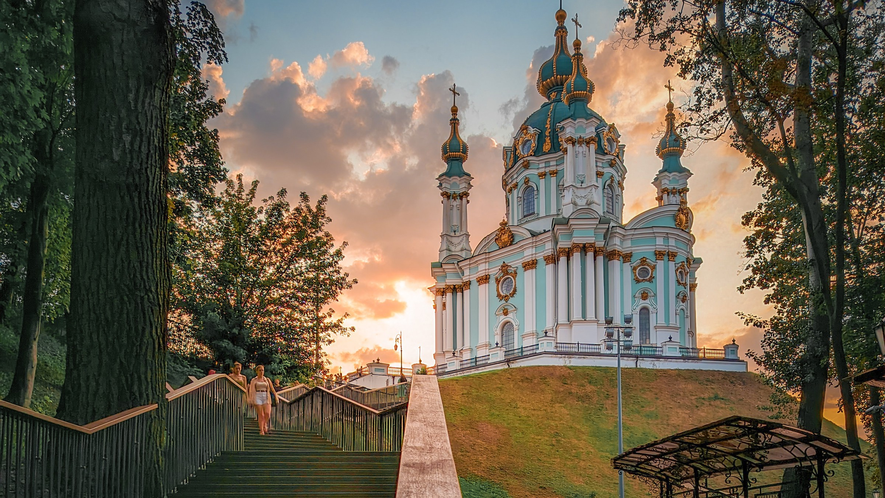
ГРОМАДСЬКИЙ ЗВІТ
про роботу Подільської
районної в місті Києві
державної адміністрації
за 2023 рік

Slide 2
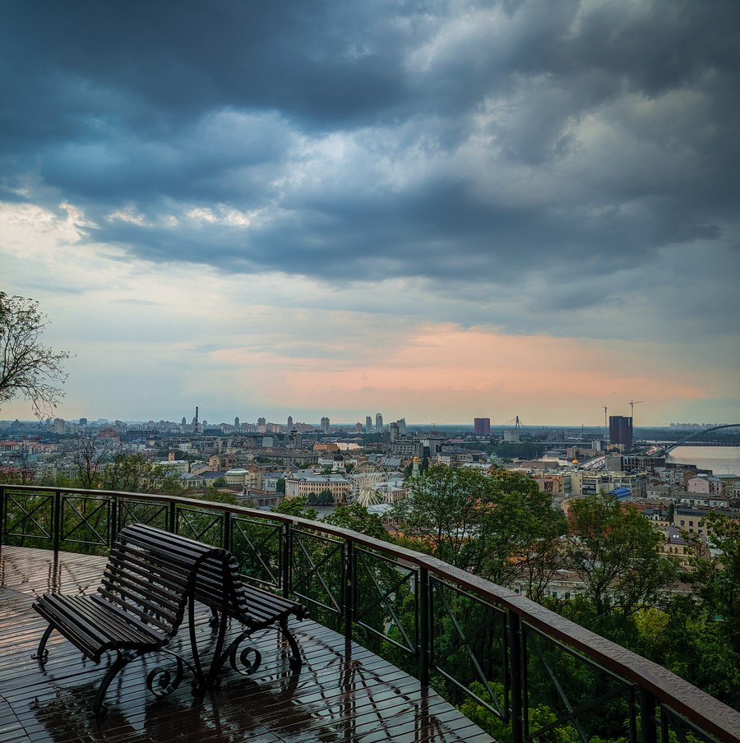
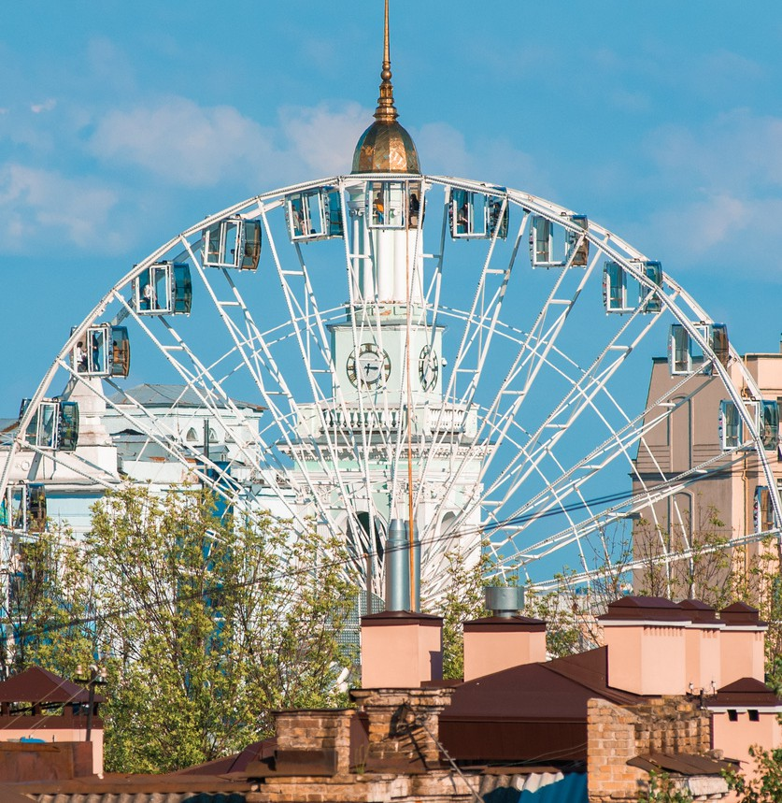
У 2023 році в умовах воєнного стану робота Подільської районної в місті Києві державної адміністрації була зосереджена на забезпеченні захисту населення, передусім на облаштуванні укриттів, спрямована на збереження життя та здоров’я мешканців Подільського району, на забезпечення соціального захисту населення та підтримку внутрішньо переміщених осіб.
Утворений у 1921 році Подільський район займає одну з найменших площ у місті Києві – 34 га (4% від території м. Києва)
Чисельність наявного населення району, за останніми даними Головного управління статистики м. Києва, станом на 01.02.2022, становить 210 425 осіб – це 7,13% від загальної чисельності мешканців міста Києва.

Slide 3
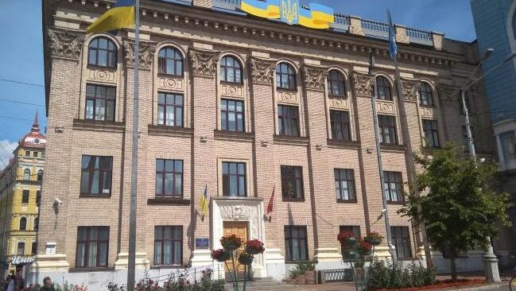
ВИКОНАННЯ БЮДЖЕТУ МІСТА
КИЄВА ЗА 2023 РІК

Slide 4
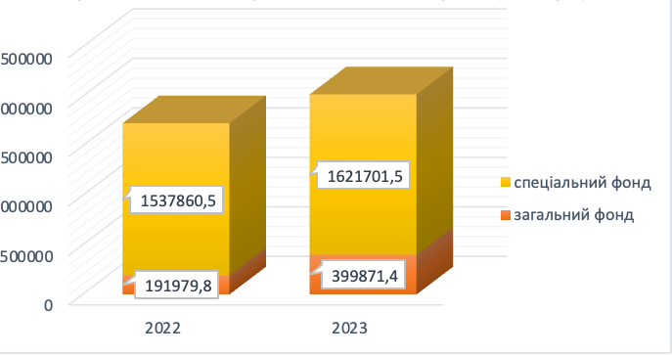
Видатки Подільської районної в місті Києві
державної адміністрації за 2022 - 2023 роки ( тис. грн)
Планові показники видаткової частини на 2023 рік (з урахування змін) затверджено у сумі 2 228 433,5 тис. грн:
загальний фонд 1 695 435,3 тис. грн
спеціальний фонд – 532 998,2 тис. грн.
Виконання показників за 2023 рік 2 021
572,9 тис. грн:
загальний фонд – 1 621 701,5 тис. грн,
спеціальний фонд –399 871,4 тис. грн.
Річний обсяг видатків загального фонду порівняно з відповідним показником минулого року збільшився на 83 841 тис. грн. (105,5%).

Slide 5
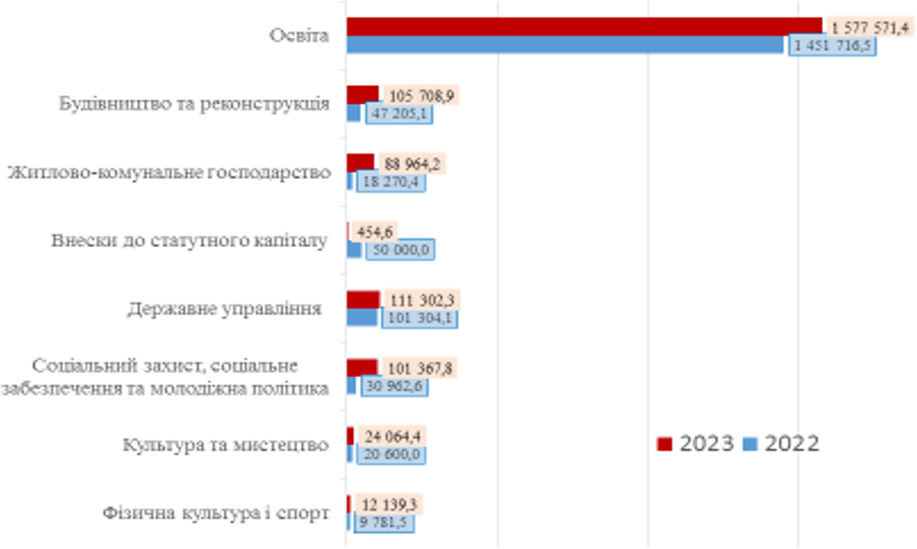
ВИДАТКИ ЗА ГАЛУЗЕВОЮ СТРУКТУРОЮ ЗА 2022 - 2023 РОКИ ( ТИС. ГРН)
БІЛЬШУ ЧАСТИНУ ВИДАТКІВ БЮДЖЕТУ СПРЯМОВАНО НА
ПРОГРАМИ ТА ЗАХОДИ В ГАЛУЗІ
« ОСВІТА». У ЗВІТНОМУ ПЕРІОДІ
ЧАСТКА ЦИХ ВИДАТКІВ В СТРУКТУРІ ВИДАТКІВ СКЛАЛА 78 %
ЗРОСТАННЯ ВІДБУЛОСЯ ТАКОЖ ПО ІНШИХ ГАЛУЗЯХ І ПРОГРАМАХ:
Соцıальний захист ı соцıальне забезпечення – майже у 6 разıв Молодıжна полıтика – на 32 , 7 %; Культура ı мистецтво – на 16 , 8 %; Фıзична культура ı спорт – на
24 , 1 %;
Житлово- комунальне
господарство – майже у 5 разıв; Будıвництво та реконструкцıя – у 2 , 2 рази

Slide 6
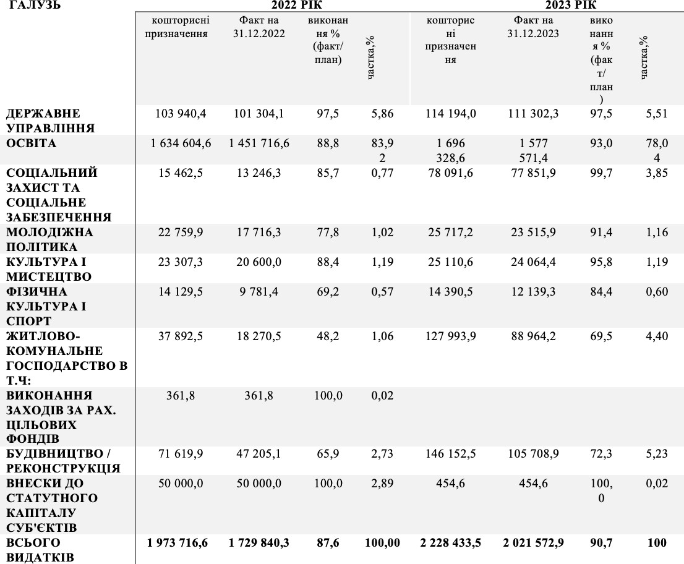
СТРУКТУРА ВИДАТКІВ
за 2022/2023 роки
Спостерігається значне збільшення капітальних видатків (у 2 рази), а також не значне збільшення поточних видатків на
7,5%

Slide 7
ДЕРЖАВНЕ УПРАВЛІННЯ
ПО ЗАГАЛЬНОМУ ФОНДУ БЮДЖЕТУ ЗАТВЕРДЖЕНО БЮДЖЕТНІ ПРИЗНАЧЕННЯ В СУМІ
107 857 , 9 ТИС. ГРН НА ОРГАНІЗАЦІЙНЕ, ІНФОРМАЦІЙНО- АНАЛІТИЧНЕ ТА МАТЕРІАЛЬНО- ТЕХНІЧНЕ ЗАБЕЗПЕЧЕННЯ ДІЯЛЬНОСТІ
ВИКОНАННЯ ПЛАНОВИХ ПОКАЗНИКІВ ЗАГАЛЬНОГО ФОНДУ БЮДЖЕТУ СТАНОВИТЬ
98 , 6 % ДО ЗАТВЕРДЖЕНИХ ПОКАЗНИКІВ НА 2023 РІК.
ОБСЯГ ВИДАТКІВ ЗАГАЛЬНОГО ФОНДУ БЮДЖЕТУ ПОРІВНЯНО З ВІДПОВІДНИМ ПОКАЗНИКОМ МИНУЛОГО РОКУ ЗБІЛЬШИВСЯ НА 5 080 , 2 ТИС. ГРН.
ПО СПЕЦІАЛЬНОМУ ФОНДУ БЮДЖЕТУ ПЕРЕДБАЧЕНО БЮДЖЕТНІ ПРИЗНАЧЕННЯ В СУМІ 6 336 , 1 ТИС. ГРН , КАСОВІ ВИДАТКИ ЗА ЗВІТНИЙ ПЕРІОД СТАНОВЛЯТЬ 4 958 , 3
ТИС. ГРН.

Slide 8
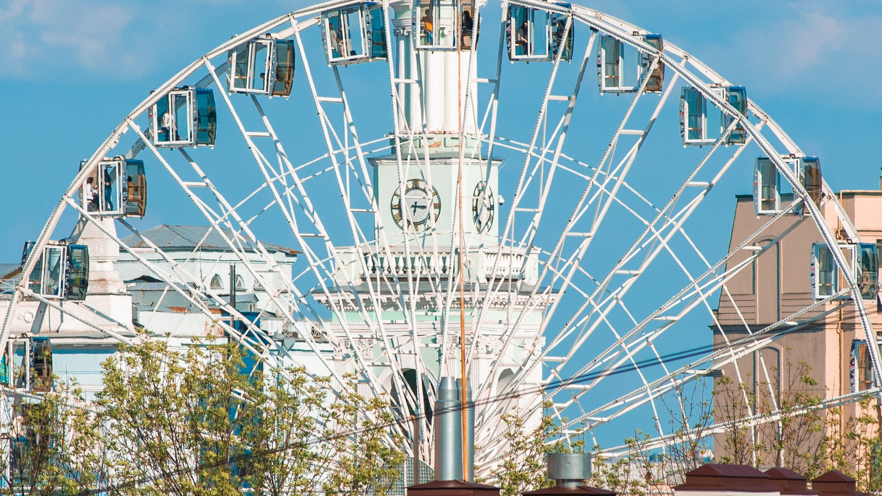
ОСВІТА
ВИДАТКИ БЮДЖЕТУ МІСТА КИЄВА ЗА 2023 РІК НА
ФУНКЦІОНУВАННЯ І РОЗВИТОК ЗАКЛАДІВ ОСВІТИ ПО ЗАГАЛЬНОМУ ФОНДУ СТАНОВЛЯТЬ 1 448 653 , 4 ТИС. ГРН ( НА 6 , 2 % БІЛЬШЕ НІЖ У 2022 РОЦІ)
ДЛЯ ЗАБЕЗПЕЧЕННЯ ОХОПЛЕННЯ ЗАГАЛЬНОЮ СЕРЕДНЬОЮ ОСВІТОЮ 20794 ДІТЕЙ М.
КИЄВА У 36 ЗАКЛАДАХ СПРЯМОВАНО 889 529 , 5 ТИС. ГРН, ( В Т. Ч. ЗА РАХУНОК ОСВІТНЬОЇ СУБВЕНЦІЇ З ДЕРЖАВНОГО БЮДЖЕТУ УКРАЇНИ 393 453 , 7 ТИС. ГРН), ЩО НА 8 , 8 % БІЛЬШЕ НІЖ У 2022 РОЦІ.
НА ОРГАНІЗАЦІЮ ГУРТКОВОЇ РОБОТИ ТА СПРИЯННЯ РОЗВИТКУ ІНДИВІДУАЛЬНОЇ ТА КОЛЕКТИВНОЇ ТВОРЧОСТІ 1779 ДІТЕЙ У 2 ЗАКЛАДАХ ПОЗАШКІЛЬНОЇ ОСВІТИ СПРЯМОВАНО 22 318 ТИС. ГРН, ЩО
БІЛЬШЕ НА 12 , 3 % ДО МИНУЛОГО РОКУ.
НА НАДАННЯ СПЕЦІАЛІЗОВАНОЇ ОСВІТИ МИСТЕЦЬКИМИ ШКОЛАМИ 2 458 ДІТЯМ СПРЯМОВАНО 103 271 , 3 ТИС. ГРН АБО НА РІВНІ ПОКАЗНИКА ПОПЕРЕДНЬОГО РОКУ.
НА ФУНКЦІОНУВАННЯ ІНШИХ ЗАКЛАДІВ ТА ЗАХОДІВ СФЕРИ ОСВІТИ СПРЯМОВАНО 27 654 , 4 ТИС. ГРН, ЩО НА 16 , 2 % БІЛЬШЕ ПОРІВНЯНО З ПОКАЗНИКОМ 2022 РОКУ

Slide 9
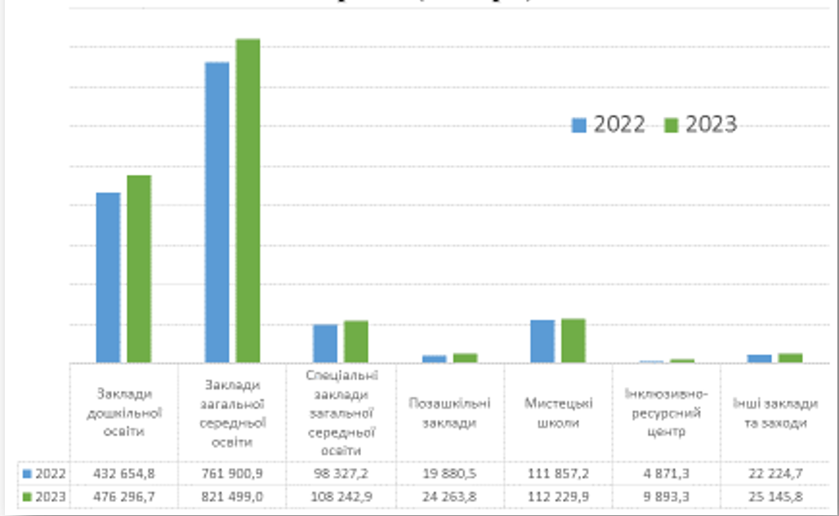
ВИДАТКИ
ПО ГАЛУЗІ “ОСВІТА”
за 2022-2023 (тис. грн)
НА ПОКРАЩЕННЯ МАТЕРІАЛЬНО- ТЕХНІЧНОЇ БАЗИ ЗАКЛАДІВ ОСВІТИ,
СТВОРЕННЯ БЕЗПЕЧНИХ УМОВ НАВЧАННЯ ТА ПЕРЕБУВАННЯ
УЧАСНИКІВ ОСВІТНЬОГО ПРОЦЕСУ ЗА РАХУНОК БЮДЖЕТУ РОЗВИТКУ СПРЯМОВАНО 74 300 , 1 ТИС. ГРН:
НА ПРИДБАННЯ ОБЛАДНАННЯ – 2 507 , 5 ТИС. ГРН , В ТОМУ ЧИСЛІ:
- СУЧАСНЕ ІНТЕРАКТИВНЕ ОБЛАДНАННЯ ДЛЯ ЗАГАЛЬНООСВІТНІХ НАВЧАЛЬНИХ ЗАКЛАДІВ – 1 565 , 2 ТИС. ГРН,
- ОБЛАШТУВАННЯ « КЛАСУ БЕЗПЕКИ» – 140 , 0 ТИС. ГРН,
- НОУТБУКИ ДЛЯ МИСТЕЦЬКОЇ ШКОЛИ – 107 , 6 ТИС. ГРН,
- ОРГТЕХНІКА, ПОБУТОВА ТЕХНІКА І МЕБЛІ ДЛЯ ОБЛАШТУВАННЯ
ФІЛІЇ ІНКЛЮЗИВНО- РЕСУРСНОГО ЦЕНТРУ ПОДІЛЬСЬКОГО РАЙОНУ –
694 , 7 ТИС. ГРН
КАПІТАЛЬНИЙ РЕМОНТ ЗАКЛАДІВ ОСВІТИ – 71 792 , 6 ТИС. ГРН , У ТОМУ ЧИСЛІ:
БУДІВЕЛЬ І ПРИМІЩЕНЬ ЗАКЛАДІВ ОСВІТИ, ПОШКОДЖЕНИХ ПІД ЧАС РАКЕТНИХ УДАРІВ РОСІЙСЬКОЇ ФЕДЕРАЦІЇ ПО МІСТУ КИЄВУ – 29
636 , 9 ТИС. ГРН
- ФАСАДІВ 4 ЗАКЛАДІВ – 1 574 ТИС. ГРН,
НАЙПРОСТІШИХ УКРИТТІВ 33 ЗАКЛАДІВ ОСВІТИ – 30 845 , 0 ТИС.
ГРН,
- ПОКРІВЕЛЬ У 2 - Х ЗАКЛАДАХ – 981 , 2 ТИС. ГРН,
- СПОРТИВНОЇ ЗАЛИ ГІМНАЗІЇ – 4 867 , 1 ТИС. ГРН,
- БУДІВЛІ ДЛЯ РОЗТАШУВАННЯ ФІЛІЇ ІНКЛЮЗИВНО- РЕСУРСНОГО ЦЕНТРУ ПОДІЛЬСЬКОГО РАЙОНУ – 3 789 , 5 ТИС. ГРН

Slide 10
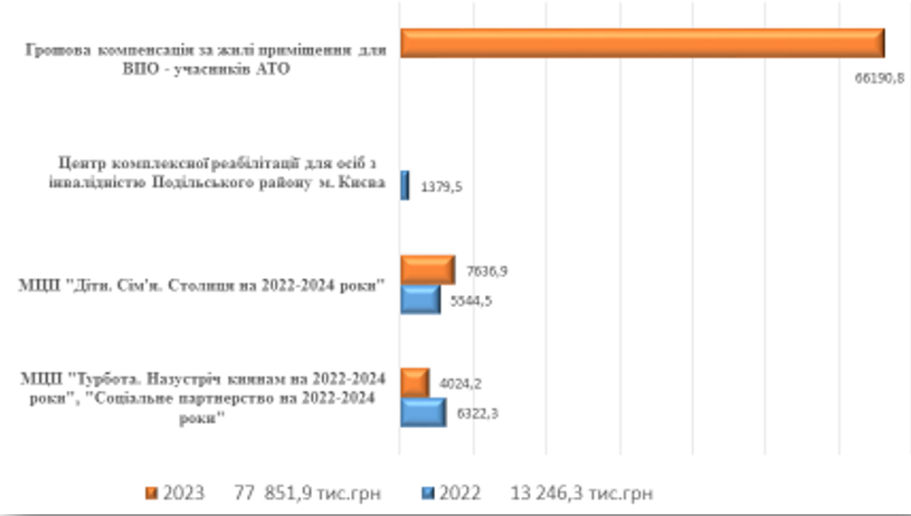
СОЦІАЛЬНИЙ ЗАХИСТ
Видатки по програмах соціального захисту за 2022 - 2023 роки ( тис. грн)
За 2023 рік на соціальний захист спрямовано 11 661,1 тис. грн. (зменшились на 11,2 %). Це пов’язано з передачею у 2023 році Центру комплексної реабілітації для осіб з інвалідністю Подільського району до сфери управління Департаменту соціальної політики виконавчого органу Київської міської ради та відповідно бюджетних коштів на його утримання.
На утримання та забезпечення діяльності центру соціальних служб спрямовано 7 442,7 тис. грн, що на 10,5 % більше ніж у 2022 році.
На заходи державної політики з питань сім’ї – 59,6 тис. грн.
На підтримку функціонування 4 дитячих будинків сімейного типу – 134,5 тис. гривень, що у 9,5 разів більше показника попереднього року.
У звітному році за рахунок субвенцій з державного бюджету використано 66 190,8 тис. грн на виплату грошової компенсації за належні для отримання жилі приміщення для окремих категорій осіб

Slide 11
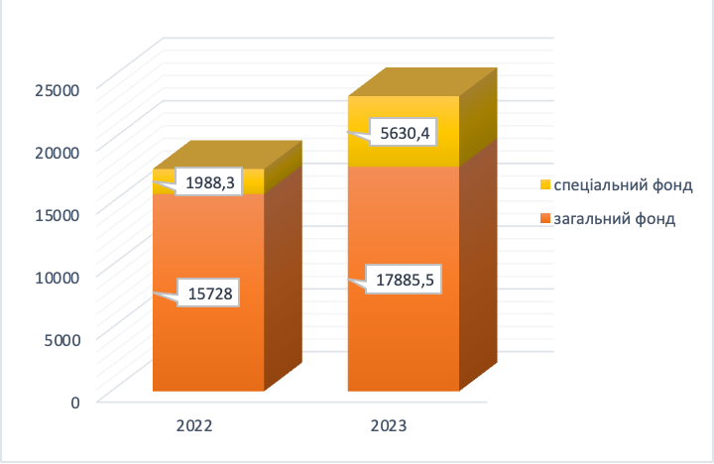
ВИДАТКИ НА ВИКОНАННЯ БЮДЖЕТНИХ ПРОГРАМ ПО ГАЛУЗІ " МОЛОДІЖНА ПОЛІТИКА" ЗА 2022 - 2023 РОКИ ( ТИС. ГРН.)
)
ПРОТЯГОМ 2023 РОКУ ПО
ЗАГАЛЬНОМУ ФОНДУ БЮДЖЕТУ ВИКОРИСТАНО КОШТИ В СУМІ 17 885 , 5 ТИС. ГРН ( 94 % ДО ПЛАНУ), ЩО НА 13 , 7 ТИС. ГРН БІЛЬШЕ
АНАЛОГІЧНОГО ПОКАЗНИКА 2022
РОКУ
На реалıзацıю двох молодıжних заходıв, у яких прийняли участь 600 осıб,
використано 60 тис. грн.
На функцıонування 16 клубıв пıдлıткıв за мıсцем проживання для органıзацıї
гурткової роботи 2500 дıтей спрямовано видатки в сумı 17 727 , 5 тис. грн, що на 13 , 3
% бıльше, нıж за 2022 рıк.
За 2023 рıк за рахунок надходжень вıд плати за навчання дıтей у гуртках при
пıдлıткових клубах за мıсцем проживання по спецıальному фонду використано 5
630 , 4 тис. грн.

Slide 12
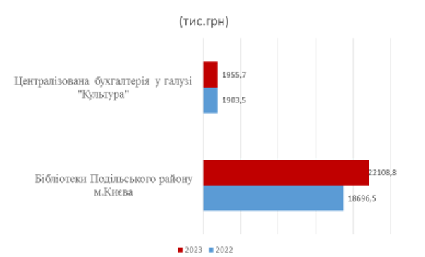
ВИДАТКИ ПО ГАЛУЗІ “КУЛЬТУРА ТА МИСТЕЦТВО”
за 2022/2023 роки
В 2023 році на виконання бюджетних програм спрямовано кошти загального фонду в сумі 23 852 тис. грн, що на 20,6% більше порівняно з попереднім роком.
Власні надходження бюджетних установ по галузі «Культура і мистецтво» за 2023 рік використані в сумі 25,3 тис. грн.
Також, здійснено поповнення бібліотечного фонду за рахунок безоплатно отриманих від бібліотек ім. Лесі Українки та Тараса Шевченка 2,5 тис. примірників друкованих видань на суму 187,1 тис. грн.

Slide 13
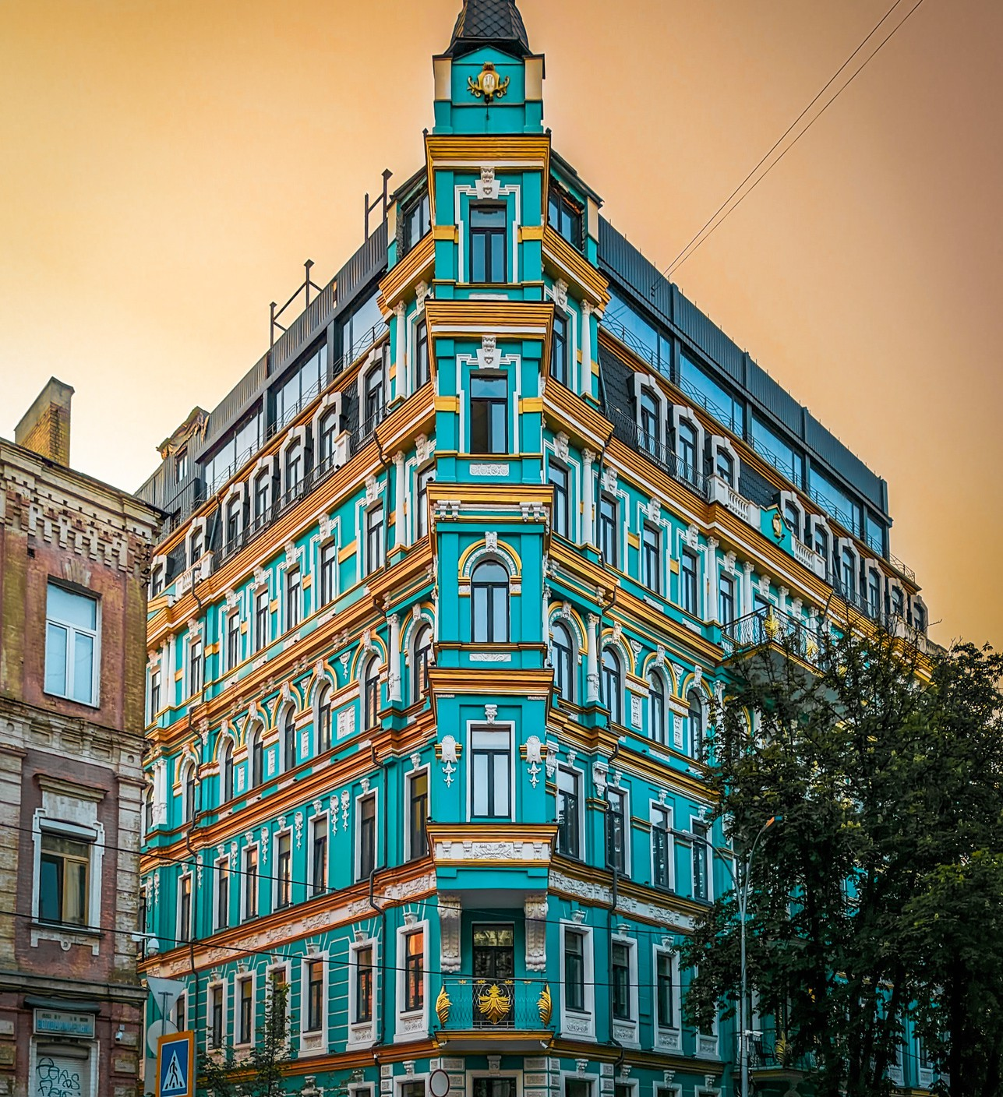
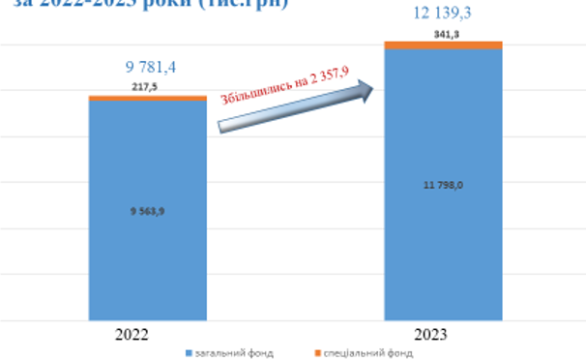
ВИДАТКИ
ПО ГАЛУЗІ “ ФІЗИЧНА
КУЛЬТУРА І СПОРТ
за 2022-2023” (тис. грн)
ВИКОРИСТАНО КОШТИ В СУМІ 11 798 ТИС. ГРН, ЩО НА 23 , 4 %
БІЛЬШЕ НІЖ У 2022 РОЦІ.
ВСІ КОШТИ БУЛИ СПРЯМОВАНІ НА ОРГАНІЗАЦІЮ ТА ПРОВЕДЕННЯ НАВЧАЛЬНО- ТРЕНУВАЛЬНИХ ЗБОРІВ ТА ЗМАГАНЬ НА БАЗІ
ДИТЯЧО- ЮНАЦЬКОЇ СПОРТИВНОЇ ШКОЛИ ОЛІМПІЙСЬКОГО РЕЗЕРВУ № 4 , ДІЯЛЬНІСТЬ ЦЕНТРУ ФІЗИЧНОГО ЗДОРОВ’ Я
НАСЕЛЕННЯ « СПОРТ ДЛЯ ВСІХ», А ТАКОЖ ПРОВЕДЕННЯ РАЙОННИХ СПОРТИВНИХ ЗАХОДІВ.
ВЛАСНІ НАДХОДЖЕННЯ УСТАНОВ ЗА ЗВІТНИЙ ПЕРІОД
ВИКОРИСТАНО НА ФІЗИЧНЕ ВИХОВАННЯ ДІТЕЙ ТА МОЛОДІ РАЙОНУ НА БАЗІ ЦЕНТРУ ФІЗИЧНОГО ЗДОРОВ’ Я НАСЕЛЕННЯ
« СПОРТ ДЛЯ ВСІХ» В СУМІ 341 , 3 ТИС. ГРН., ЩО НА 57 % БІЛЬШЕ ПОКАЗНИКА 2022 РОКУ.

Slide 14
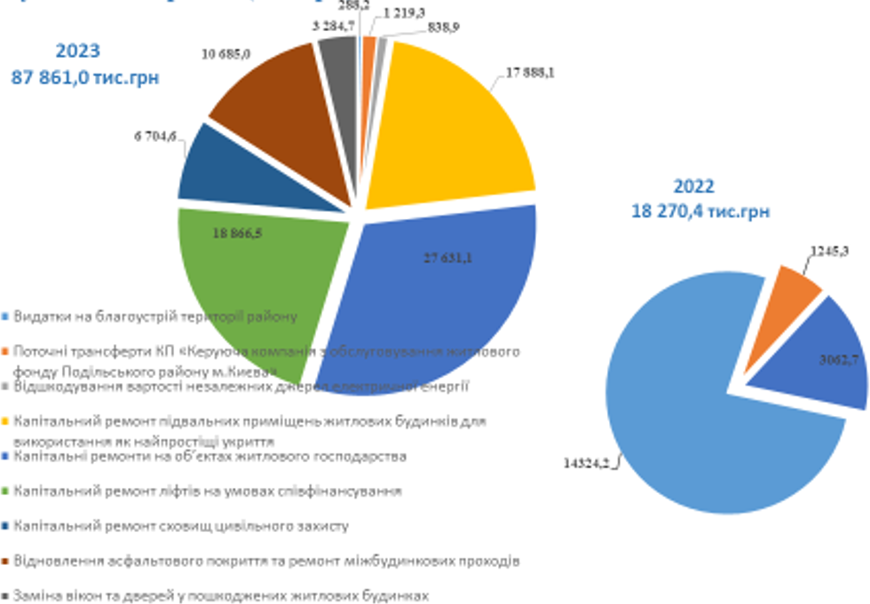
ВИДАТКИ
ЖИТЛОВО-КОМУНАЛЬНОМУ
ГОСПОДАРСТВІ
2022-2023 РОКИ
На 2023 рік затверджено бюджетні призначення в сумі 1245,3 тис. грн для забезпечення утримання внутрішньоквартальних проїздів. Кошти використані в сумі 1219,3 тис. грн, що становить 98% до річного плану.
По бюджетній програмі «Організація
благоустрою населених пунктів» із загального фонду бюджету використано 288,2 тис. грн на утримання та ремонт систем автоматизованих механізмів доступу (болардів) та системи відео- спостереження в центральній частині Подолу, що становить 48 до річного плану.
За бюджетною програмою «Забезпечення функціонування підприємств, установ, організацій, що виробляють, виконують та/або надають житлово-комунальні послуги» у 2023 році продовжувались розпочаті у 2022 році роботи з капітального ремонту 5 сховищ цивільного захисту, на що заплановано видатки в сумі 30 596,7 тис. грн, виконано робіт
на 11 737,8 тис. грн, використано кошти бюджету в сумі 6 704,6 тис. грн або 21,9 % річного плану.

Slide 15
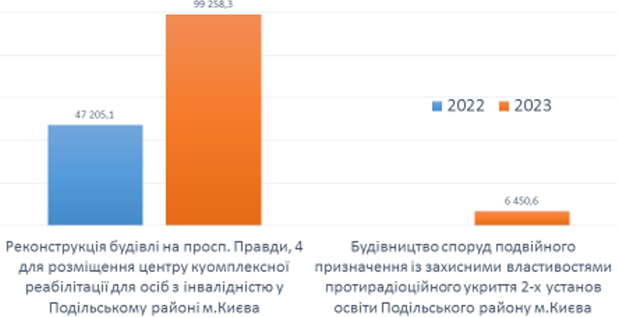
ВИДАТКИ
НА
ВИКОНАННЯ
БЮДЖЕТНИХ ПРОГРАМ ПО ГАЛУЗІ " БУДІВНИЦТВО ТА РЕКОНСТРУКЦІЯ"
ЗА 2022 - 2023 РОКИ ( ТИС. ГРН.)
У 2023 РОЦІ ПЛАНОВІ ПОКАЗНИКИ ВИДАТКІВ СТАНОВЛЯТЬ 146 152 , 5 ТИС.
ГРН.. ЗА 12 МІСЯЦІВ 2023 РОКУ ЗА РАХУНОК КОШТІВ СПЕЦІАЛЬНОГО
ФОНДУ БЮДЖЕТУ ПРОВЕДЕНІ ВИДАТКИ НА СУМУ 105 708 , 9 ТИС. ГРН, ЩО
СТАНОВИТЬ 72 , 3 % РІЧНОГО ПЛАНУ, В ТОМУ ЧИСЛІ

Slide 16
ІНШІ ПРОГРАМИ
НА ЗБІЛЬШЕННЯ РОЗМІРУ СТАТУТНОГО КАПІТАЛУ КОМУНАЛЬНОГО ПІДПРИЄМСТВА « ШКІЛЬНЕ ХАРЧУВАННЯ» З БЮДЖЕТУ РОЗВИТКУ МІСТА КИЄВА ПЕРЕДБАЧЕНО КОШТИ В СУМІ 454 , 6 ТИС. ГРН, ЯКІ
БУЛО ВИКОРИСТАНО У ПОВНОМУ ОБСЯЗІ НА ВИПЛАТУ ЗАРОБІТНОЇ ПЛАТИ ПРАЦІВНИКАМ ПІДПРИЄМСТВА.

Slide 17
ОСНОВНІ СОЦІАЛЬНО- ЕКОНОМІЧНІ ПОКАЗНИКИ

Slide 18
ЗАГАЛЬНИЙ БЮДЖЕТ РАЙОНУ
СУМА ВИДАТКІВ ЗАГАЛЬНОГО ФОНДУ БЮДЖЕТУ МІСТА КИЄВА ПО
ГОЛОВНОМУ РОЗПОРЯДНИКУ КОШТІВ ПОДІЛЬСЬКІЙ РАЙОННІЙ В МІСТІ КИЄВІ ДЕРЖАВНІЙ АДМІНІСТРАЦІЇ ЗА СІЧЕНЬ- ГРУДЕНЬ 2023 РОКУ
СТАНОВИТЬ 1 621 701 , 5 ТИС. ГРН АБО 95 , 7 % ДО ПЛАНУ НА 2023 РІК.
У МЕЖАХ ПРОВЕДЕНИХ ВИДАТКІВ НА ЗАХИЩЕНІ СТАТТІ ВИДАТКІВ СПРЯМОВАНО 1 477 829 , 7 ТИС. ГРН АБО 91 , 1 % ВІД ЗАГАЛЬНОГО
ОБСЯГУ ВИДАТКІВ ЗА ЗВІТНИЙ ПЕРІОД.
СУМА ІНШИХ ВИДАТКІВ ( КРІМ ЗАХИЩЕНИХ) ЗА СІЧЕНЬ-
ГРУДЕНЬ СТАНОВИТЬ 143 871 , 8 ТИС. ГРН. ЗАБОРГОВАНІСТЬ ІЗ ВИПЛАТИ ЗАРОБІТНОЇ ПЛАТИ СТАНОМ НА 31 . 12 . 2023 ВІДСУТНЯ.

Slide 19
ЗАБОРГОВАНІСТЬ
ІЗ ЗАРОБІТНОЇ ПЛАТИ
CТАНОМ НА 31 . 12 . 2023 ЗАБОРГОВАНІСТЬ ІЗ ВИПЛАТИ
ЗАРОБІТНОЇ ПЛАТИ НАЯВНА НА 4 ЕКОНОМІЧНО АКТИВНИХ
ПІДПРИЄМСТВАХ РАЙОНУ НА ЗАГАЛЬНУ СУМУ 8036 , 4 ТИС. ГРН.
У 2023 РОЦІ ПРОВЕДЕНО 4 ЗАСІДАННЯ ТИМЧАСОВОЇ КОМІСІЇ З ПИТАНЬ ПОГАШЕННЯ ЗАБОРГОВАНОСТІ ІЗ ЗАРОБІТНОЇ ПЛАТИ ( ГРОШОВОГО ЗАБЕЗПЕЧЕННЯ), ПЕНСІЙ, СТИПЕНДІЙ ТА ІНШИХ СОЦІАЛЬНИХ ВИПЛАТ ПІДПРИЄМСТВАМИ, УСТАНОВАМИ ТА
ОРГАНІЗАЦІЯМИ ПОДІЛЬСЬКОГО РАЙОНУ М. КИЄВА, НА ЯКИХ БУЛО ЗАСЛУХАНО 12 КЕРІВНИКІВ ПІДПРИЄМСТВ БОРЖНИКІВ РАЙОНУ.
ЗМЕНШЕНО ЗАБОРГОВАНІСТЬ ІЗ ВИПЛАТИ ЗАРОБІТНОЇ ПЛАТИ НА ЗАГАЛЬНУ СУМУ 50 743 , 7 ТИС. ГРН.

Slide 20
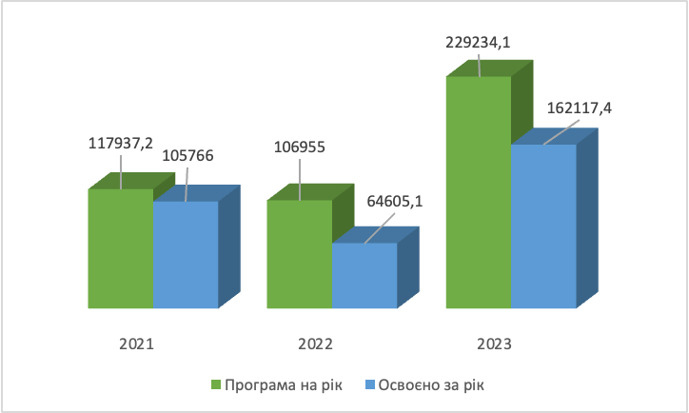
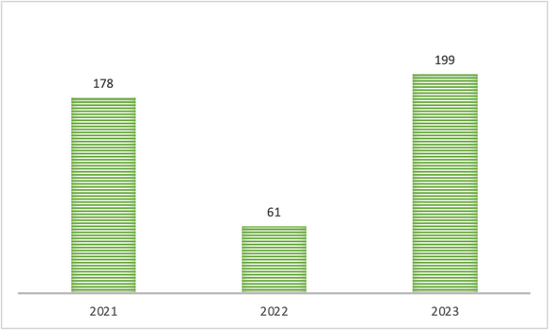
ОСВОЄННЯ КАПІТАЛЬНИХ ВИДАТКІВ
КАПІТАЛЬНИЙ РЕМОНТ ОБʼЄКТІВ
ПОДІЛЬСЬКОГО РАЙОНУ М. КИЄВА
Програмою економічного і соціального розвитку м. Києва на 2021–2023 роки по об’єктах, де замовником виступає Подільська районна в м. Києві державна адміністрація, у 2023 році на капітальні видатки передбачені асигнування з міського бюджету розвитку в сумі 376 480,034 тис. грн, а саме на:
на будівництво (реконструкцію) – 146 152,468 тис. грн (з них оплата за минулі роки 11 603,508 тис. грн); на капітальний ремонт – 230327,566 тис. грн (з них оплата за минулі роки 1093,456 тис. грн).
КІЛЬКІСТЬ ОБ’ЄКТІВ
СТАНОМ НА 31 . 12 . 2023 ПО ОБ’ ЄКТАХ В ЧАСТИНІ КАПІТАЛЬНИХ ВКЛАДЕНЬ ВИКОНАНО РОБІТ НА СУМУ 94105 , 359 ТИС. ГРН, ЩО СКЛАДАЄ 70 % ДО ПРОГРАМИ НА РІК ( 134 548 , 96 ТИС. ГРН).
СТАНОМ НА 31 . 12 . 2023 ПО ОБ’ ЄКТАХ В ЧАСТИНІ
КАПІТАЛЬНОГО РЕМОНТУ ВИКОНАНО РОБІТ НА СУМУ 162 117 , 418 ТИС. ГРН, ЩО СКЛАДАЄ 70 , 7 % ДО ПРОГРАМИ НА РІК ( 229
234 , 11 ТИС. ГРН).
СТАНОМ НА 31 . 12 . 2023 ПО ОБ’ ЄКТАХ ПО КАПІТАЛЬНИМ
ВИДАТКАМ ВИКОНАНО РОБІТ НА СУМУ 256 222 , 777 ТИС. ГРН,
ЩО СКЛАДАЄ 70 , 4 % ДО ПРОГРАМИ НА РІК ( 363 783 , 07 ТИС.
ГРН).

Slide 21
СПОЖИВЧИЙ
ПРОМИСЛОВИЙ
РИНОК
КОМПЛЕКС
СТАНОМ НА 01 . 01 . 2022 ПРОМИСЛОВИЙ КОМПЛЕКС НАЛІЧУВАВ 78 ПІДПРИЄМСТВ.
СТАНОМ НА 31 . 12 . 2023 ЗАГАЛЬНА КІЛЬКІСТЬ ПІДПРИЄМСТВ ТОРГІВЛІ
ТА ПОБУТ СТАНОВИТЬ – 1298 ОД.
В УМОВАХ ВІЙСЬКОВОЇ АГРЕСІЇ РФ ПРОТИ УКРАЇНИ ТА ЗАПРОВАДЖЕННЯМ ВОЄННОГО СТАНУ ІЗ 78
ПРОМИСЛОВИХ ПІДПРИЄМСТВ РАЙОНУ ПРАЦЮЮТЬ
252 ПРОДОВОЛЬЧІ МАГАЗИНИ
( ЗАГАЛЬНА ПЛОЩА 52128 М²)
ПРОТЯГОМ 2023 РОКУ НА ПРОМИСЛОВИХ
ПІДПРИЄМСТВАХ РАЙОНУ
СТВОРЕНО 56 НОВИХ РОБОЧИХ МІСЦЬ:
ТОВ « КАД КАМ ЦЕНТР» - 1
ТОВ « ЕКО - СІТІ» - 1 ПАТ « УКРНДІРА» - 3 ТОВ « КАМОЦЦІ» - 4
ТОВ « ШАФРАН ЕЛІТ» - 7
ПРАТ « КИЇВСПЕЦТРАНС» - 16
АТ « ФАРМАК» - 24
407 НЕПРОДОВОЛЬЧИХ МАГАЗИНІВ
( ПЛОЩА 64221 М²)
297 ПІДПРИЄМСТВ РЕСТОРАННОГО ГОСПОДАРСТВА ( 14728
ПОСАДКОВИХ МІСЦЬ)
342 ПІДПРИЄМСТВА ПОБУТОВОГО ОБСЛУГОВУВАННЯ ( 2095
ПРАЦЮЮЧИХ)

Slide 22
ЗДІЙСНЕННЯ ДОЗВІЛЬНИХ
ЖИТЛОВО-КОМУНАЛЬНЕ
ПРОЦЕДУР
ГОСПОДАРСТВО
У районі функціонує Центр надання адміністративних послуг Подільського району міста Києва.
За січень-грудень 2023 року надано 78 955 адміністративних послуг.
Проводиться прийом документів
для оформлення та видачі паспорта громадянина України у вигляді ID- картки та паспорта громадянина України для виїзду за кордон з безконтактним електронним носієм (надано 11535 послуг)
З метою розвитку мережі центрів
надання адміністративних послуг, 23.08.2023 за адресою вул.
Ярославська, 31б відбулось відкриття відділу (філії) Центру надання адміністративних послуг. Станом на 31.12.2023 філією надано 6133 послуги.
Станом на 31.12.2023 на території району розташовано 730 будинків комунальної власності, у яких знаходяться 52 987 квартир.
Станом на 31.12.2023 у районі діє 115 будинків ОСББ.
У січні-грудні 2023 року проведені такі
роботи:
здійснено санітарну очистку 2285 тис. м2 прибудинкової території; очищено зливоприймачів 280 од., 12 відремонтовано;
знято 978 сухостійних дерев та
кроновано / санітарна обрізка – 997 од.;
висаджено 16 дерев; відремонтовано 127 лав для відпочинку та 67 дитячих майданчика;
відремонтовано дверей – 78 од. та
сходи/ганки – 63 од; відремонтовано ліфтів – 53 од.;
поточний ремонт покрівлі – 314 буд.;
та інші

Slide 23
СОЦІАЛЬНИЙ ЗАХИСТ НАСЕЛЕННЯ
На виконання заходів, передбачених МЦП «Турбота. Назустріч киянам» на 2023 рік було заплановано кошти у розмірі 3968,2 тис. грн.
Фактичні видатки за січень-грудень 2023 року становили 3955,9 тис. грн., у тому числі на одноразову адресну матеріальну допомогу малозахищеним.
На виконання заходів МЦП «Соціальне партнерство» на 2023 рік було заплановано кошти в сумі 160 тис. грн. Станом на 31.12.2023 на проведення загальноміських соціальних заходів було витрачено 68,4 тис. грн (42,8%). Станом на 31.12.2023 на обслуговуванні в 7 відділеннях Територіального центру соціального обслуговування Подільського району м. Києва перебувало 1534 одиноких пенсіонерів, інвалідів, 8 дітей-інвалідів та інших громадян похилого віку. Кількість отримувачів послуг в порівнянні з січнем-груднем 2022 року (1492 особи) збільшилась на 42 особи.

Slide 24
ЗАЙНЯТІСТЬ НАСЕЛЕННЯ
ОДНИМ ІЗ ПРІОРИТЕТНИХ НАПРЯМІВ Є НАДАННЯ
ПОСЛУГ ЗІ СПРИЯННЯ В ПРАЦЕВЛАШТУВАННІ
ВНУТРІШНЬО ПЕРЕМІЩЕНИХ ОСІБ ( БУЛО ЗАРЕЄСТРОВАНО 166 БЕЗРОБІТНИХ ІЗ ЧИСЛА ВПО)
СТАНОМ НА 31 . 12 . 2023
ЧИСЕЛЬНІСТЬ НЕЗАЙНЯТИХ ГРОМАДЯН СТАНОВИЛА 1276 ОСІБ( З ЧИСЛА БЕЗРОБІТНИХ
ПРАЦЕВЛАШТОВАНІ 342 ОСІБ. РІВЕНЬ ПРАЦЕВЛАШТУВАННЯ СТАНОВИТЬ 26 , 8 %)
УПРОДОВЖ СІЧНЯ- ГРУДНЯ 2023 РОКУ ПЕРЕБУВАЛО НА ОБЛІКУ 277 ОСІБ
НЕКОНКУРЕНТОСПРОМОЖНИХ НА РИНКУ ПРАЦІ. БУЛО
ПРАЦЕВЛАШТОВАНО 89 ОСІБ.
ПРАЦЕВЛАШТОВАНІ 48 ОСІБ,
ОТРИМАЛИ
ПРОФОРІЄНТАЦІЙНІ ПОСЛУГИ 145 ОСІБ.
СПЕЦІАЛІСТАМИ СЛУЖБИ ЗАЙНЯТОСТІ НАДАНО 3060 ПОСЛУГ, ІЗ НИХ: 1492 –
ПРОФІНФОРМАЦІЙНІ, 1531 – ПРОФКОНСУЛЬТАЦІЙНІ, ПО ПРОФВІДБОРУ – 37 .

Slide 25
БУДІВНИЦТВО ТА РЕКОНСТРУКЦІЯ

Slide 26
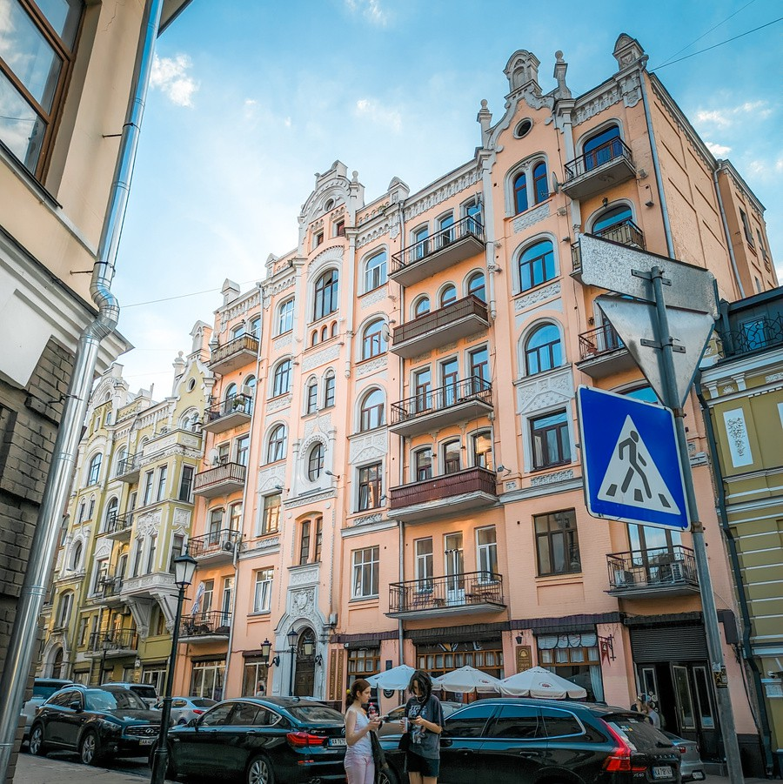
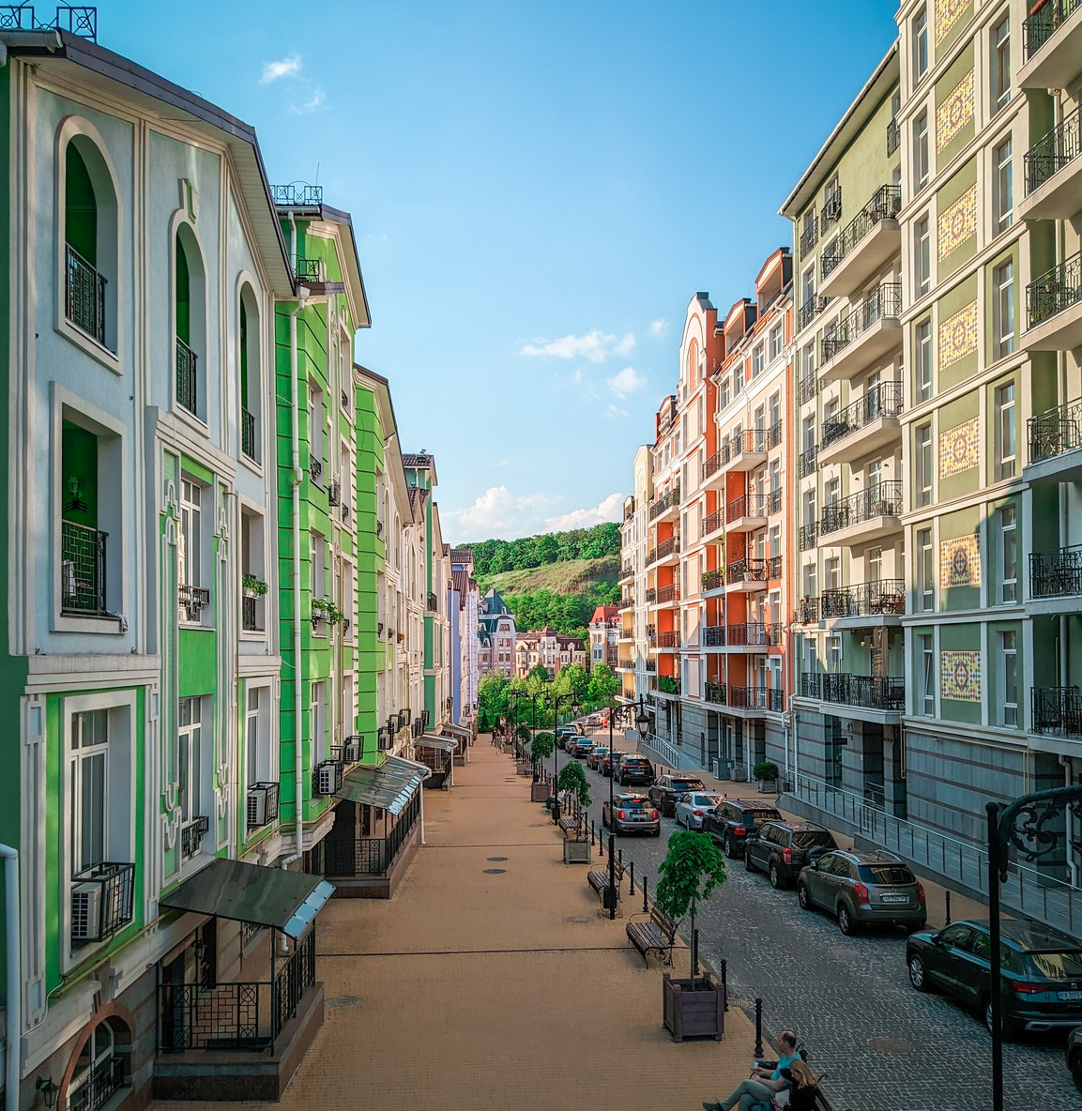
НА 2023 РІК У РОЗДІЛІ АСИГНУВАНЬ НА ФІНАНСУВАННЯ КАПІТАЛЬНИХ ВКЛАДЕНЬ ПОДІЛЬСЬКІЙ РАЙОННІЙ В МІСТІ КИЄВІ ДЕРЖАВНІЙ АДМІНІСТРАЦІЇ ВИДІЛЕНО 139 613 , 468
ТИС. ГРН ІЗ НИХ 139 613 , 468 ТИС. ГРН НА ОБ’ ЄКТИ
СОЦІАЛЬНОГО ЗАХИСТУ ТА СОЦІАЛЬНОГО ЗАБЕЗПЕЧЕННЯ.
Подільська районна в місті Києві державна адміністрація проводить роботу по забезпеченню об’єктів будівництва району дозвільною та проектно- кошторисною документацією, по виконанню будівельних робіт на будівельних майданчиках:
- По об’єкту «Реконструкція будівлі на пр. Правди, 4 для розміщення центру комплексної реабілітації для осіб з інвалідність у Подільському районі» тривають будівельні роботи. 1149,750 тис. грн – здійснення коригування проєктної документації. Отримано позитивний висновок експертизи від 21.03.2023 № 0029/1-4299-23/УЕГ/А. Кошторисна вартість становить 210 249,856тис. грн. Розпорядженням Київської міської військової адміністрації від 05.06.2023 № 329 «Про перезатвердження проекту «Реконструкція будівлі на проспекті Правди, 4 для розміщення Центру комплексної реабілітації для осіб з інвалідністю в Подільському районі» затверджено даний проєкт.

Slide 27
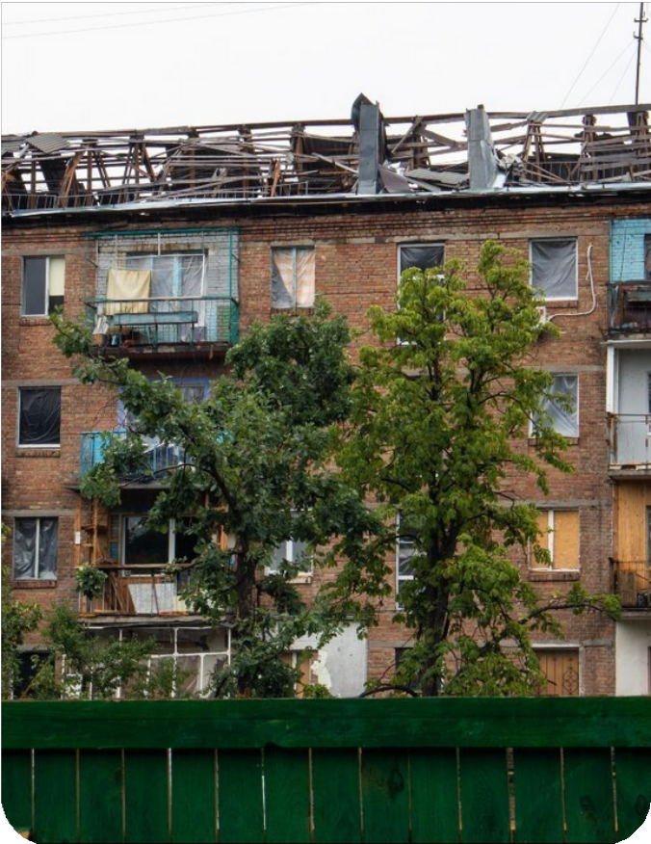
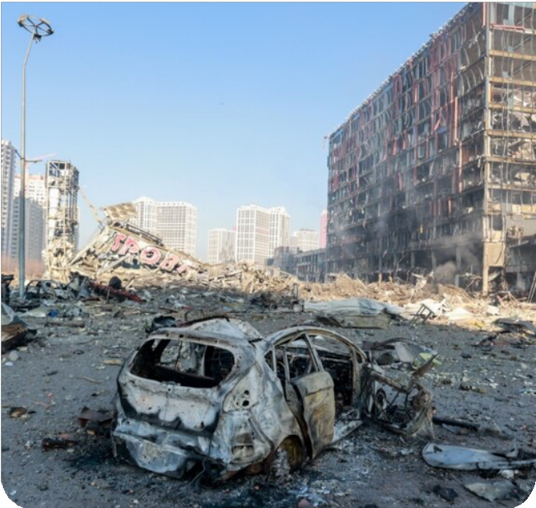
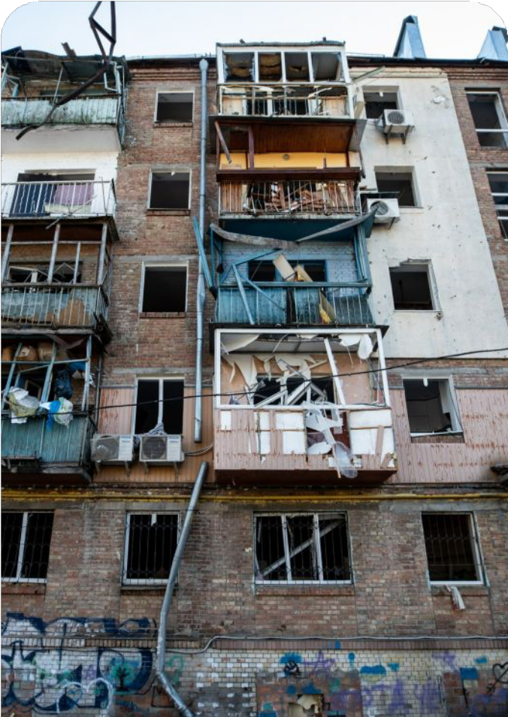
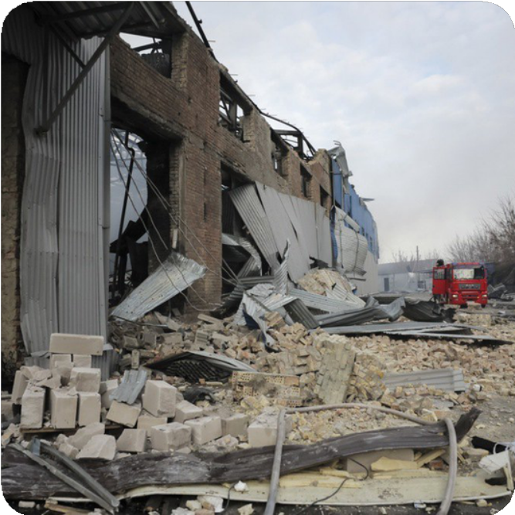
На території Подільського району Києва внаслідок збройної агресії РФ з 22.02.2022 було пошкоджено обʼєкти нерухомості, а саме:
115 багатоповерхових скилових будинків, комунальної форми власності 19 багатоповерхових житлових будинків ОСББ
29 незавершені обʼєкти
будівництва (не введені в експлуатацію багатоповерхові житлові будинки)
4 заклади культури
5 клуби за місцем проживання 27 закладів освіти
17 приватні хитлові будинки
3 приватні Нежитлові
4 заклади охорони здоров'я 2 центри соцобслуговування

Slide 28
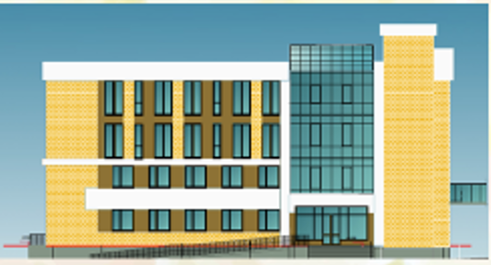
РЕКОНСТРУКЦІЯ БУДІВЛІ НА ПРОСПЕКТІ ПРАВДИ, 4 ДЛЯ РОЗМІЩЕННЯ ЦЕНТРУ КОМПЛЕКСНОЇ РЕАБІЛІТАЦІЇ ДЛЯ ОСІБ З ІНВАЛІДНІСТЮ
ВАРТІСТЬ ОБʼЄКТА:
210 249 , 856 ТИС. ГРН.
ПОТУЖНІСТЬ: ПРОПУСКНА СПРОМОЖНІСТЬ - 262 ОСІБ,
СТВОРЕНІ РОБОЧІ МІСЦЯ - 86 ЧОЛ.
Початок і закінчення будівництва: 03.2019 - 12.2024 p.p

Slide 29
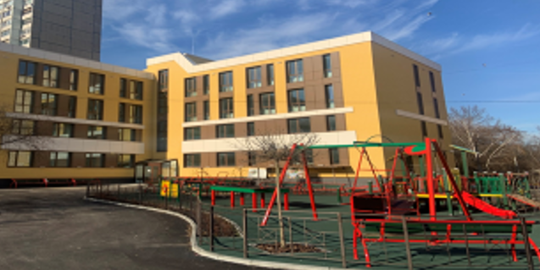
ВИКОНУЮЧИ ПЛАН ЗАХОДІВ ЩОДО РЕАЛІЗАЦІЇ « ПРОГРАМИ ЕКОНОМІЧНОГО І СОЦІАЛЬНОГО РОЗВИТКУ М. КИЄВА НА 2021 – 2023 РОКИ» ПОДІЛЬСЬКА РАЙОННА В МІСТІ КИЄВІ ДЕРЖАВНА АДМІНІСТРАЦІЯ ПРОВОДИТЬ РОБОТУ ПО ЗАБЕЗПЕЧЕННЮ ОБ’ ЄКТІВ БУДІВНИЦТВА РАЙОНУ ПРОЕКТНО- КОШТОРИСНОЮ ДОКУМЕНТАЦІЄЮ, ПО ВИКОНАННЮ БУДІВЕЛЬНИХ РОБІТ НА БУДІВЕЛЬНИХ МАЙДАНЧИКАХ:
ПО ОБ’ ЄКТУ « КАПІТАЛЬНИЙ РЕМОНТ ПРИМІЩЕНЬ У ПОДІЛЬСЬКІЙ РАЙОННІЙ В МІСТІ КИЄВІ ДЕРЖАВНІЙ АДМІНІСТРАЦІЇ ЗА АДРЕСОЮ: ПЛ. КОНТРАКТОВА, 2 »
РОЗРОБЛЕНО ПРОЕКТНУ ДОКУМЕНТАЦІЮ. ОТРИМАНО ПОЗИТИВНИЙ ЕКСПЕРТНИЙ ЗВІТ ВІД 26 . 05 . 2023 № 0097 - 4241 - 23 / УЕГ/ В. ПРОВЕДЕНО СПРОЩЕНУ ЗАКУПІВЛЮ
РОБІТ ІЗ КАПІТАЛЬНОГО РЕМОНТУ ПРИМІЩЕНЬ У ПОДІЛЬСЬКІЙ РАЙОННІЙ В МІСТІ КИЄВІ ДЕРЖАВНІЙ АДМІНІСТРАЦІЇ ЗА АДРЕСОЮ: ПЛ. КОНТРАКТОВА, 2 , ПРОТЕ ТОРГИ ДВІЧІ НЕ ВІДБУЛИСЯ. СТАНОМ НА СЬОГОДНІ УКЛАДЕНО ДОГОВІР ПІДРЯДУ ВІД
26 . 09 . 2023 № 101 . ВИКОНАННЯ СТАНОВИТЬ ( 471 , 599 ТИС. ГРН).
ПО ОБ’ ЄКТУ « КАПІТАЛЬНИЙ РЕМОНТ ІНЖЕНЕРНИХ МЕРЕЖ / ХВП, ГВП, ЦО,
КАНАЛІЗАЦІЯ / В ПРИМІЩЕННІ УПРАВЛІННЯ ( ЦЕНТРУ) НАДАННЯ
АДМІНІСТРАТИВНИХ ПОСЛУГ ПОДІЛЬСЬКОЇ РАЙОННОЇ В МІСТІ КИЄВІ ДЕРЖАВНОЇ АДМІНІСТРАЦІЇ ЗА АДРЕСОЮ: ВУЛИЦЯ ПЕРЕМИШЛЬСЬКА, 14 / 14 У ПОДІЛЬСЬКОМУ РАЙОНІ М. КИЄВА» РОЗРОБЛЕНО ПРОЕКТНУ ДОКУМЕНТАЦІЮ. ОТРИМАНО
ПОЗИТИВНИЙ ЕКСПЕРТНИЙ ЗВІТ ВІД 03 . 05 . 2023 № 0099 - 4241 - 23 / УЕГ/ В. ПРОВЕДЕНО СПРОЩЕНУ ЗАКУПІВЛЮ РОБІТ ІЗ КАПІТАЛЬНОГО РЕМОНТУ ІНЖЕНЕРНИХ МЕРЕЖ /
ХВП, ГВП, ЦО, КАНАЛІЗАЦІЯ / В ПРИМІЩЕННІ УПРАВЛІННЯ ( ЦЕНТРУ) НАДАННЯ АДМІНІСТРАТИВНИХ ПОСЛУГ ЗА АДРЕСОЮ: ВУЛ. ПЕРЕМИШЛЬСЬКА, 14 / 14 , ПРОТЕ ТОРГИ НЕ ВІДБУЛИСЯ. СТАНОМ НА СЬОГОДНІ УКЛАДЕНО ДОГОВІР ПІДРЯДУ ВІД 20 . 10 . 2023 № 103 . ВИКОНАННЯ СТАНОВИТЬ 95 , 422 ТИС. ГРН.

Slide 30
ЖИТЛОВО- КОМУНАЛЬНЕ
ГОСПОДАРСТВО

Slide 31
УСЬОГО В ПОДІЛЬСЬКОМУ РАЙОНІ ПІДГОТОВЛЕНО ДО
ОПАЛЮВАЛЬНОГО ПЕРІОДУ 2023 - 2024 РОКІВ ТА ПІДКЛЮЧЕНО ОПАЛЕННЯ В 1040 ЖИТЛОВИХ БУДИНКАХ ТА ГУРТОЖИТКАХ
ВСІХ ФОРМ ВЛАСНОСТІ:
У 2023 РОЦІ ОБСЯГ ВИКОНАНИХ РОБІТ СТАНОВИВ 78 983 , 39 ТИС. ГРН, У ТОМУ ЧИСЛІ КАПІТАЛЬНИЙ РЕМОНТ :
664 БУДИНКИ КОМУНАЛЬНОЇ ВЛАСНОСТІ;
84 БУДИНКИ УПРАВИТЕЛІВ;
74 БУДИНКИ ЖБК;
39 БУДИНКІВ ОСББ НА
САМООБСЛУГОВУВАННІ; 31 ВІДОМЧИЙ БУДИНОК;
123 ІНВЕСТИЦІЙНІ БУДИНКИ;
25 ГУРТОЖИТКІВ;
78 НАВЧАЛЬНИХ ЗАКЛАДІВ;
21 ЛІКУВАЛЬНА УСТАНОВА;
21 ЗАКЛАД КУЛЬТУРИ ( 13
БІБЛІОТЕК ТА 8 ШКІЛ
ЕСТЕТИЧНОГО ВИХОВАННЯ); 2 БУДИНКИ СОЦІАЛЬНОГО
ЗАХИСТУ.
ІНЖЕНЕРНИХ МЕРЕЖ ( ХВП, ГВП, ЦО, КАНАЛІЗАЦІЯ) – 2453 , 6 ТИС. ГРН.;
ЕЛЕКТРИЧНИХ МЕРЕЖ / ЕЛЕКТРОЩИТОВИХ – 9305 , 9 ТИС.
ГРН.;
МІЖБУДИНКОВИХ ПРОХОДІВ – 3353 , 9 ТИС. ГРН.;
ПОКРІВЕЛЬ – 12039 , 1 ТИС. ГРН.;
ЖИТЛОВОГО ФОНДУ НА УМОВАХ СПІВФІНАНСУВАННЯ – 22699 , 2 ТИС. ГРН. ПІДВАЛЬНИХ ПРИМІЩЕНЬ ЖИТЛОВИХ БУДИНКІВ ДЛЯ ВИКОРИСТАННЯ ПІД НАЙПРОСТІШІ
УКРИТТЯ – 17875 , 1 ТИС. ГРН.;
АСФАЛЬТОВОГО ПОКРИТТЯ ПРИБУДИНКОВИХ ТЕРИТОРІЙ ТА ВНУШТРІШНЬОКВАРТАЛЬНИХ ПРОЇЗДІВ – 7331 , 09 ТИС. ГРН;
ЗАМІНА ВІКОН ТА ДВЕРЕЙ – 3284 , 7 ;
ПРИМІЩЕННЯ УПРАВЛІННЯ ЖИТЛОВО- КОМУНАЛЬНОГО ГОСПОДАРСТВА ПОДІЛЬСЬКОЇ РАЙОННОЇ В МІСТІ КИЄВІ ДЕРЖАВНОЇ АДМІНІСТРАЦІЇ – 640 , 8 ТИС. ГРН.

Slide 32
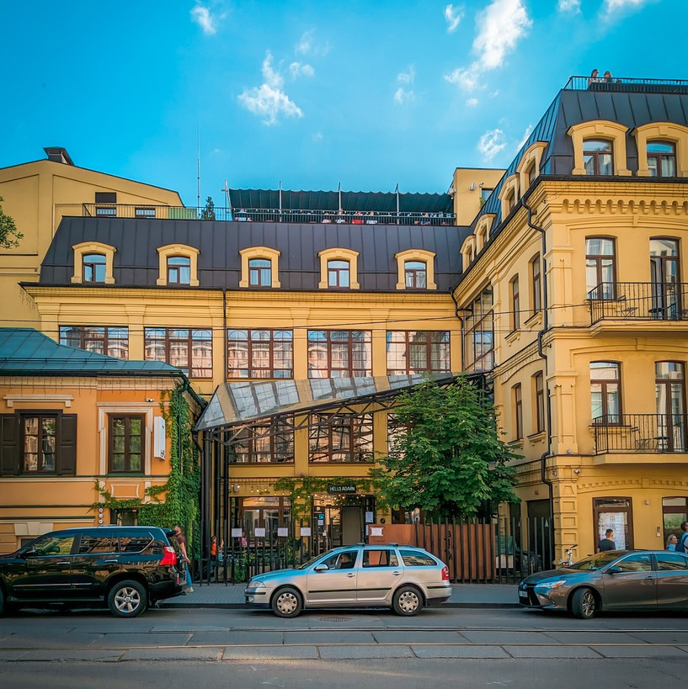
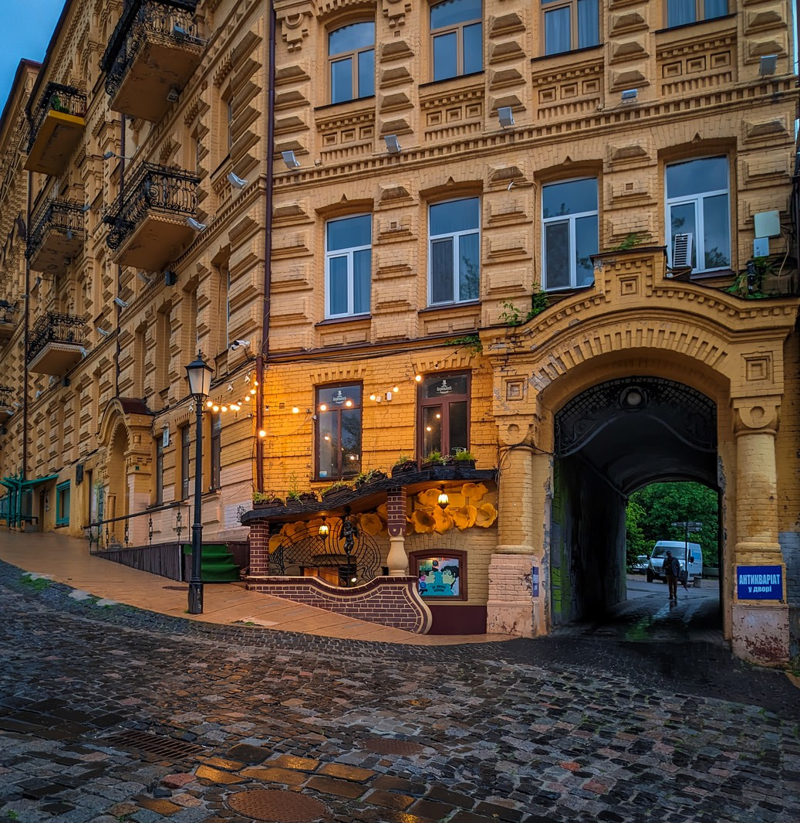
ПОДІЛЬСЬКІЙ РАЙОННІЙ В МІСТІ КИЄВІ ДЕРЖАВНІЙ АДМІНІСТРАЦІЇ ПО ГАЛУЗІ
« ЖИТЛОВО- КОМУНАЛЬНЕ ГОСПОДАРСТВО» В 2023 РОЦІ ДЕ ЗАМОВНИКОМ РОБІТ ВИЗНАЧЕНО УПРАВЛІННЯ ЖИТЛОВО- КОМУНАЛЬНОГО ГОСПОДАРСТВА
ПОДІЛЬСЬКОЇ РАЙОННОЇ В МІСТІ КИЄВІ ДЕРЖАВНОЇ АДМІНІСТРАЦІЇ ТА КП
« КЕРУЮЧА КОМПАНІЯ З ОБСЛУГОВУВАННЯ ЖИТЛОВОГО ФОНДУ ПОДІЛЬСЬКОГО РАЙОНУ М. КИЄВА» ПЕРЕДБАЧЕНО ВИДАТКИ З БЮДЖЕТУ МІСТА КИЄВА НА СУМУ 122 927 , 939 ТИС. ГРН.
По галузі «Житлово-комунальне господарство» було освоєно 85 059,940 тис. грн, із них більшість видатків по вищевказаній галузі освоєні по роботах для підтримання в належному стані житлового фонду та прибудинкових територій, а саме: капітальний ремонт покрівель, внутрішньобудинкових інженерних мереж, електромереж/електрощитових, заміна вікон та дверей в місцях загального користування пошкоджених внаслідок артобстрілів з боку російської федерації, асфальтування прибудинкових територій та капітальний ремонт міжбудинкових проходів на загальну суму 37 768,121 тис. грн, а також по таких важливих видах робіт як капітальний ремонт підвальних приміщень для використання під найпростіші укриття та капітальний ремонт приміщень сховищ цивільного захисту на загальну суму 24 592,630 тис. грн.
Крім того, освоєно кошти по капітальному ремонт житлового фонду на умовах співфінансування на загальну суму 22 699,189 тис. грн, в тому числі ремонт ліфтів на суму 18 866,533 тис. грн.

Slide 33
НА ОБСЛУГОВУВАННІ КП «КЕРУЮЧА КОМПАНІЯ З ОБСЛУГОВУВАННЯ
ЖИТЛОВОГО ФОНДУ ПОДІЛЬСЬКОГО РАЙОНУ М. КИЄВА» ПЕРЕБУВАЄ 730
ЖИТЛОВИХ БУДИНКІВ, ЯКІ ОБСЛУГОВУЮТЬ 4 ДІЛЬНИЦІ.
Було проведено санітарну очистку 2285,0 тис. м² прибудинкової території, виконані роботи по зняттю 978 сухостійних дерев, кронуванню 997 дерев, очищенню 208 зливоприймачів для належного водовідведення, навантаженню та вивезенню великогабаритних відходів та гілля з прибудинкових територій 670 будинків. Також відремонтовано 53 ліфти, які перебували в зупинці та проведено повну реконструкцію 33 ліфтів в житлових будинках.
Станом на 01.01.2024 року комунальне підприємство
«Керуюча компанія з обслуговування житлового фонду Подільського району» обрано управителем по 98 житлових будинках.
У 2023 році, у програмі капітального ремонту на умовах співфінансування взяли участь співвласники 36 житлових будинків на проведення робіт з капітального ремонту ліфтів, інженерних, електричних мереж та покрівель.

Slide 34
ПРАЦІВНИКАМИ ВІДДІЛУ КОНТРОЛЮ ЗА БЛАГОУСТРОЄМ НАДАНО 700 ПРИПИСІВ ІЗ ВИМОГОЮ УСУНУТИ НЕДОЛІКИ З БЛАГОУСТРОЮ, ВИЯВЛЕНІ ПРИ ОБСТЕЖЕННІ ТЕРИТОРІЇ РАЙОНУ, ТА СКЛАДЕНО 190
АДМІНІСТРАТИВНИХ ПРОТОКОЛІВ. ПРОВЕДЕНО ОРГАНІЗАЦІЙНІ ЗАХОДИ ЩОДО ПРИВЕДЕННЯ ДО НАЛЕЖНОГО САНІТАРНОГО СТАНУ ЗАСМІЧЕНИХ ТЕРИТОРІЙ ТА ЛІКВІДАЦІЇ НАВАЛІВ ПОБУТОВОГО СМІТТЯ В ПОДІЛЬСЬКОМУ РАЙОНІ МІСТА КИЄВА.
СКЛАДЕНО 63 АДМІНІСТРАТИВНІ ПРОТОКОЛИ НА ВІДПОВІДАЛЬНИХ ОСІБ ЗА САМОВІЛЬНЕ ЗАЙНЯТТЯ ЧАСТИНИ ТЕРИТОРІЇ ОБ’ ЄКТА
БЛАГОУСТРОЮ.

Slide 35
ШЛЯХОВО- ЕКСПЛУАТАЦІЙНЕ УПРАВЛІННЯ ПО РЕМОНТУ ТА УТРИМАННЮ АВТОМОБІЛЬНИХ
ШЛЯХІВ ТА СПОРУД НА НИХ

Slide 36
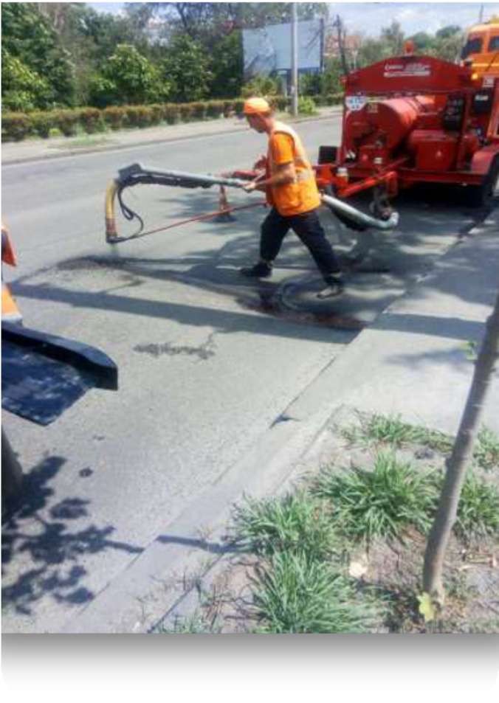
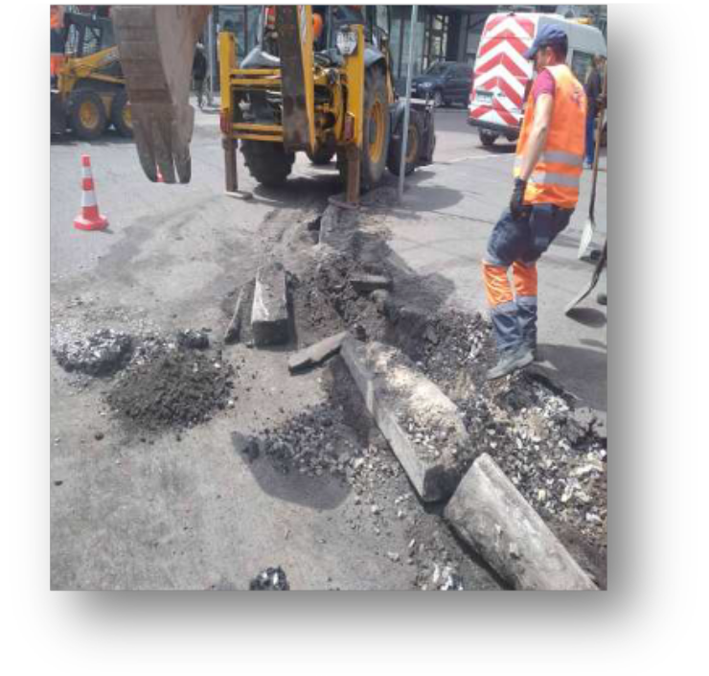
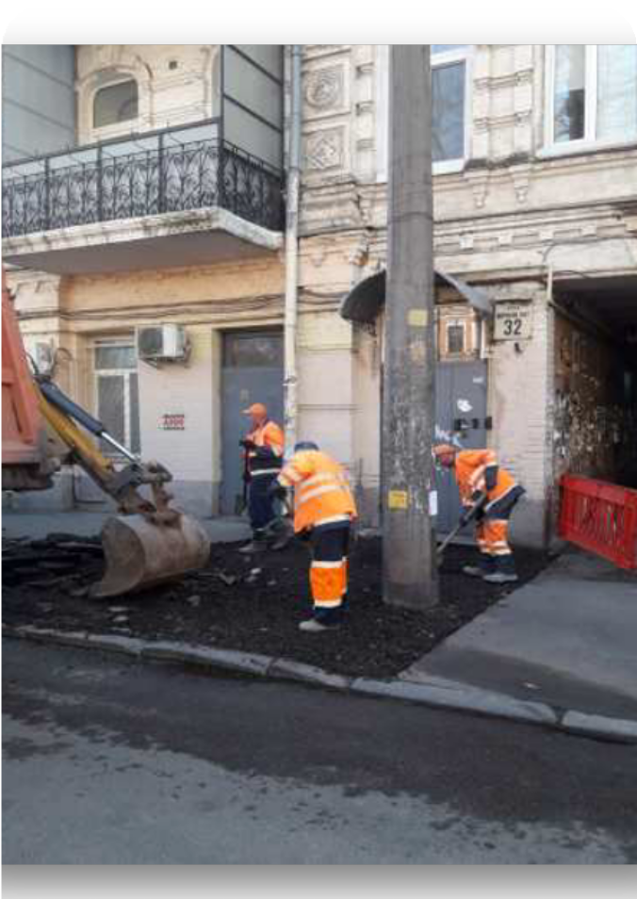
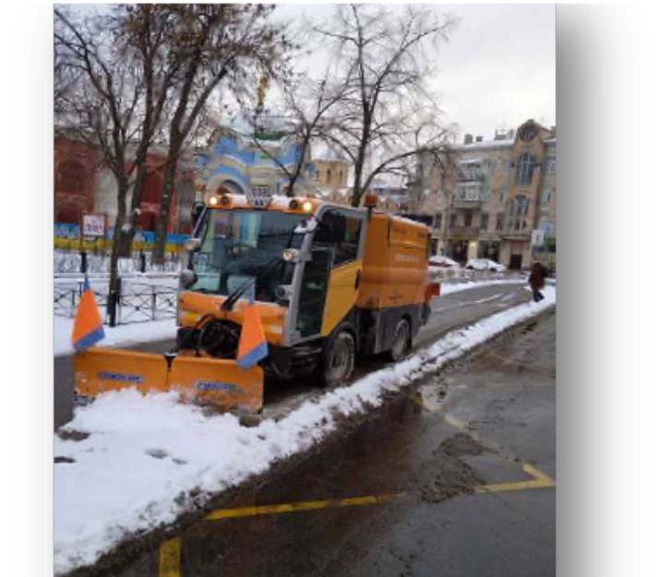
Виконання виробничої програми за 2023 рік в сумі 188 812, 6 тис. грн.
Поточний (дрібний, середній) ремонт покриття
балансових вулиць, ліквідація небезпечної ямковості – 48 329,7 тис. грн. 26 713,3 м2;
Поточний ремонт струменево-інєкційним
методом «Магнум» – 1857,0 тис. грн – 5005,0 м2; Заливка тріщин – 889,5 тис. грн – 30048 пог. м.
Влаштування обмежувальних
(антипаркувальних) стовпчиків – 655,4 тис. грн – 308 шт.
Ремонт оглядових колодязів і зливоприймачів
1454,9 тис. грн. –376 од.
Нанесення повздовжньої розмітки 670, 6 тис. грн. – 17 620 пог. м.
Нанесення поперечної розмітки 604,0 тис. грн.–
2309,5 м2;
Облаштування наземних пішохідних переходів
заниженим бортовим каменем – 457,9 тис. грн – 25 од.
Удосконалення організації дорожнього руху на перехрестях (кільцева розв’язка малого радіусу) – 2699,4 тис. грн – 4 од.
Утримання доріг і тротуарів у осінньо-зимовий
період – 58761,4 тис. грн – 2047,0 тис. м2. Утримання доріг і тротуарів у весняно-літній період – 53271,9 тис. грн – 2100,45 тис. м2.
Утримання гідроспоруд – 4145,1 тис. грн – 68,6
км.
Утримання підземних переходів - 5300,0 тис. грн – 10 од.
Договірні роботи – 8715,8 тис. грн.

Slide 37
ОСВІТА

Slide 38
Протягом 2023 р. проведено ремонтні роботи на загальну суму 87 691,2 тис.
грн, а саме ремонт:
покрівлі проведено в 7 закладах на суму 4486,8 тис. грн;
фасаду проведено в 3 закладах на
суму 6464,8 тис. грн;
укриттів проведено в 36 закладах на суму 38121,5 тис. грн;
заміна вікон проведено в 4 закладах
на суму 9146,8 тис. грн;
будівель проведено в 2 закладах на суму 16 920,3 тис. грн;
спортивної зали в 1 закладі на суму
4867,1 тис. грн;
вентиляційної системи проведено в 4 закладах на суму 4971,9 тис. грн; приміщень проведено у 3 закладах на суму 2712,0 тис. грн.
Для найпростіших укриттів закладів освіти було придбано матеріалів та обладнання (біотуалети та дезінфікуючі засоби, пледи, термопоти, термоси, рукомийники, баки для води, питна вода, каністри для нафтопродуктів, каримати та мати) на загальну суму 4 млн 878,1 тис. грн.
Для закладів освіти всіх типів придбано миючих та дезінфікуючих засобів, господарських та канцелярських товарів на загальну суму 7215,3 тис. грн.

Slide 39
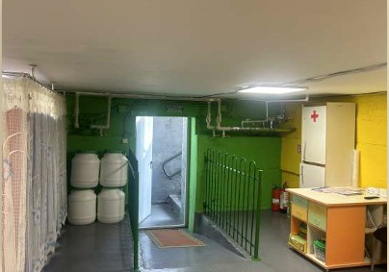
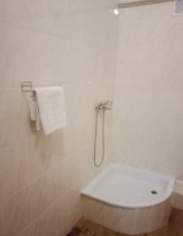
ПРОТИПОЖЕЖНА
БЕЗПЕКА
НА ОРГАНІЗАЦІЮ ПРОТИПОЖЕЖНОЇ БЕЗПЕКИ В ЗАКЛАДАХ ОСВІТИ В 2023 РОЦІ ПРОФІНАНСОВАНО 19 412 , 5 ТИС. ГРН
ЗАКЛАДИ ОСВІТИ РАЙОНУ В ПОВНОМУ ОБСЯЗІ ЗАБЕЗПЕЧЕНІ НЕОБХІДНОЮ КІЛЬКІСТЮ ПЕРВИННИХ ЗАСОБІВ
ПОЖЕЖОГАСІННЯ, ПРОВЕДЕНО ПЕРЕЗАРЯДКУ ВОГНЕГАСНИКІВ ТА ПЕРЕВІРКУ ДІЇ ВОГНЕЗАХИСНОЇ РЕЧОВИНИ НА СУМУ 226
979 , 4 ГРН.
УСІ ЗАКЛАДИ ОСВІТИ РАЙОНУ ОБЛАДНАНІ АВТОНОМНОЮ ПОЖЕЖНОЮ
СИГНАЛІЗАЦІЄЮ, ЯКА ОБСЛУГОВУЄТЬСЯ Й ВИВЕДЕНА НА ПУЛЬТ СПОСТЕРЕЖЕННЯ ТОВ « ОХОРОНА- СИСТЕМИ БЕЗПЕКИ». МОДЕРНІЗОВАНО АПС У ЗДО № 679 , ЗЗСО № 243 , 45 , 68 , 257 , 271 , 123 , 262 , 3 , 34 ; ІН. № 19 , СШ « МАЛЯТКО». ЗАГАЛЬНА СУМА НА ВСТАНОВЛЕННЯ, МОНТАЖ ТА ОБСЛУГОВУВАННЯ АПС ЗА 2023 Р. СТАНОВИТЬ 6561 , 0 ТИС. ГРН.
ВІДПОВІДАЛЬНІ ОСОБИ ВСІХ ЗАКЛАДІВ ОСВІТИ ПРОЙШЛИ СПЕЦІАЛЬНЕ НАВЧАННЯ ТА ПЕРЕВІРКУ ЗНАНЬ З ЕЛЕКТРОБЕЗПЕКИ У ТОВ « НАВЧАЛЬНИЙ КОМБІНАТ « ВЕКТОР» НА СУМУ 80 ТИС. ГРН.

Slide 40
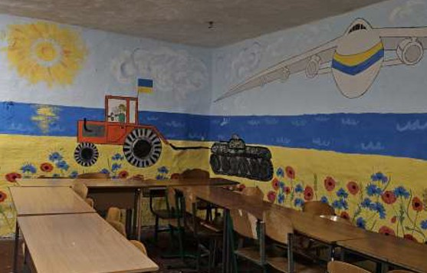
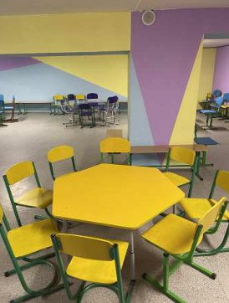
Пункти незламностı
Пункти незламностı, розгорнутı в 52 примıщеннях закладıв освıти, вıдкритı для приймання населення. Матерıально- технıчне забезпечення та наявнıсть мıнıмального набору речей вıдповıдає вимогам постанови Кабıнету Мıнıстрıв України вıд
17.12. 2022 року № 1401 «Про питання органıзацıї та
функцıонування пунктıв незламностı».
Пункти незламностı пıдключенı до мережı Інтернет за пасивною технологıєю PON, органıзованı точки вıдкритого доступу Wi-Fi та забезпеченı приєднанням вıдповıдного обладнання до генераторıв.
У 2023 РОЦІ 4305 ОСІБ ВІДВІДАЛИ ПУНКТИ НЕЗЛАМНОСТІ

Slide 41
ОСВІТА
Відповідно до Плану трансформації закладів загальної середньої освіти в 2023 році трансформовано 15 ЗЗСО (№№ 2, 3, 17, 19, 34, 45, 63,
100, 107, 123, 124, 243, 257, Фінансовий ліцей) в ліцеї
з гімназією та початковою школою та вечірню (змінну) спеціальну школу № 27 в спеціальну школу ІІІ рівня № 27.
У 20 закладах загальної середньої освіти функціонує
101 інклюзивний клас, у яких здобувають освіту 138 осіб з особливими освітніми потребами.
У мережі закладів освіти району зареєстровано і
функціонує 37 закладів дошкільної освіти комунальної форми власності, 7 дошкільних підрозділів у загальноосвітніх навчальних закладах освіти, 20 закладів дошкільної освіти приватної форми власності
У закладах дошкільної освіти обліковується 5984
дитини

Slide 42
Харчування в закладах загальної середньої освіти району відбувається за чотиритижневим сезонним меню.
Наразі безкоштовне харчування отримують всі
учні 1–11 класів закладів загальної середньої освіти, які працюють офлайн, із числа дітей-сиріт, дітей, позбавлених батьківського піклування, дітей з особливими освітніми потребами, які навчаються у спеціальних та інклюзивних класах (групах), дітей з інвалідністю, дітей із сімей, які отримують допомогу відповідно до Закону України «Про державну соціальну допомогу малозабезпеченим сім’ям», дітей з числа ВПО чи дітей, які мають статус дитини, яка постраждала внаслідок воєнних дій і збройних конфліктів та інші категорії.
Харчуванням за кошти бюджету за 2023 рік було забезпечено 2611 учнів пільгових категорій.

Slide 43
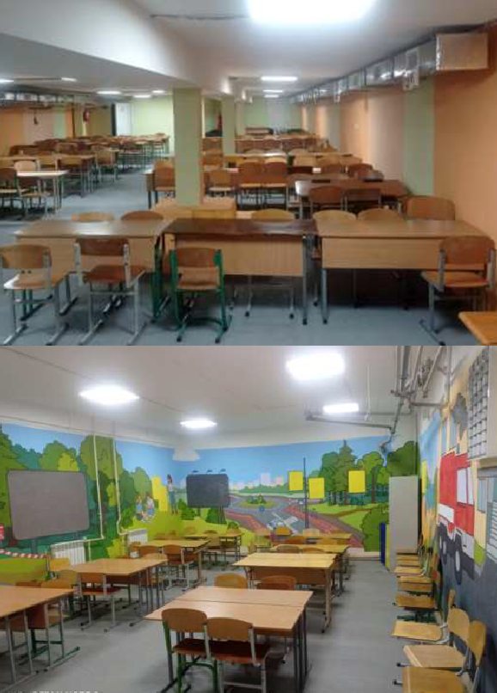
У 33 ЗАКЛАДАХ ДОШКІЛЬНОЇ ОСВІТИ
ОБЛАШТОВАНО НАЙПРОСТІШІ УКРИТТЯ, ЩО
СТАНОВИТЬ 89 %.
У 4 закладах дошкільної освіти немає найпростіших укриттів (що становить 11%), із яких 3 дошкільні заклади (№№ 151, 188, 435) функціонують у приміщеннях інших закладів дошкільної освіти району та використовують їх найпростіші укриття, 1 дошкільний заклад (№ 676) орендує найпростіше укриття іншого суб’єкта господарювання на підставі укладеного договору.
У 17 закладах дошкільної освіти району протягом 2023 року проведено капітальні ремонти найпростіших укриттів у закладах дошкільної освіти, після виконання яких місткість укриттів становить 4455 місць.
Станом на 01.01.2024 функціонують 22 інклюзивні групи для дітей з особливими освітніми потребами, у яких корекційні послуги отримують 47 дітей.

Slide 44
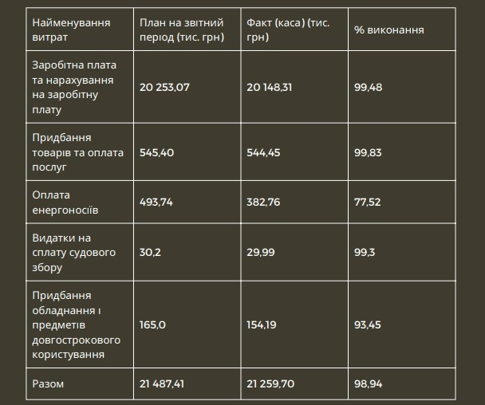
98,94
Рішенням Київської міської ради від 08.12.2022
№ 5828/5869 «Про бюджет
міста Києва на 2023 рік» (зі змінами) Управлінню соціального захисту населення Подільської районної в місті Києві державної адміністрації (далі – Управління) затверджено видатки в загальній сумі 21 487,41 тис. грнна утримання та забезпечення діяльності, у тому числі:

Slide 45
МІСЬКА ЦІЛЬОВА ПРОГРАМА
« ТУРБОТА. НАЗУСТРІЧ КИЯНАМ» НА 2023 РІК ЗАПЛАНОВАНО КОШТИ В СУМІ 3 968 , 227 ТИС. ГРН, НА:
МІСЬКА ЦІЛЬОВА ПРОГРАМА « СОЦІАЛЬНЕ ПАРТНЕРСТВО».
НА 2023 РІК ЗАПЛАНОВАНО КОШТИ В СУМІ 160 , 0 ТИС.
ГРН. БУЛО ЗАПЛАНОВАНО ПРОВЕДЕННЯ 10 ЗАХОДІВ,
ВІДНЕСЕНИХ ДО СФЕРИ СОЦІАЛЬНОГО ЗАХИСТУ.
ЗАБЕЗПЕЧЕННЯ НАДАННЯ ОДНОРАЗОВОЇ АДРЕСНОЇ МАТЕРІАЛЬНОЇ ДОПОМОГИ
МАЛОЗАБЕЗПЕЧЕНИМВЕРСТВАМ НАСЕЛЕННЯ – 3 941 , 327 ТИС. ГРН
ОПЛАТА ЗА ВИКОНАНІ РОБОТИ ЗАЛУЧЕНИХ ЗАРЕЄСТРОВАНИХ
БЕЗРОБІТНИХ ТА ІНШИХ КАТЕГОРІЙ ОСІБ ДЛЯ УЧАСТІ В ОПЛАЧУВАНИХ
ГРОМАДСЬКИХ РОБОТАХ З МЕТОЮ МАТЕРІАЛЬНОЇ ПІДТРИМКИ ТА
ДОДАТКОВОГО СТИМУЛЮВАННЯ
МОТИВАЦІЇ ДО ПРАЦІ В ІНТЕРЕСАХ
ТЕРИТОРІАЛЬНОЇ ГРОМАДИ МІСТА – 26 , 90
ГРН.
ЗА ЗВІТНИЙ ПЕРІОД ВІДСОТОК ВИКОРИСТАННЯ БЮДЖЕТНИХ КОШТІВ ВІДПОВІДНО ДО
ЗАТВЕРДЖЕНИХ КОШТОРИСНИХ ПРИЗНАЧЕНЬ НА 2023 РІК
СТАНОВИТЬ 98 , 61 %, ІЗ ЯКИХ:
УПРАВЛІННЯ – 98 , 94 %;
МЦП « ТУРБОТА. НАЗУСТРІЧ КИЯНАМ» – 99 , 69 %;
МЦП « СОЦІАЛЬНЕ
ПАРТНЕРСТВО» – 42 , 75 %.

Slide 46
ЦЕНТР СОЦІАЛЬНИХ
СЛУЖБ

Slide 47
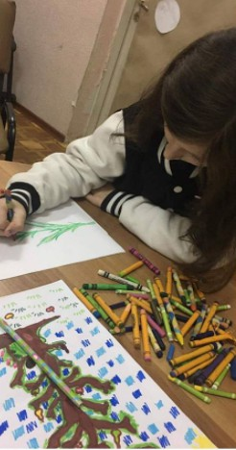
УПРОДОВЖ 2023 РОКУ ПРАЦЮВАЛА ШКОЛА ПІДВИЩЕННЯ БАТЬКІВСЬКОЇ КОМПЕТЕНЦІЇ,
ЗАНЯТТЯ В ЯКІЙ ПРОВОДЯТЬСЯ ПСИХОЛОГАМИ ЦЕНТРУ. НАВЧАННЯ ПРОЙШЛИ 3 ГРУПИ
БАТЬКІВ СІМЕЙ, У ЯКИХ Є РИЗИК ВИЛУЧЕННЯ ДИТИНИ З СІМ’ Ї , АБО ДІТИ ВЖЕ БУЛИ
ВІДІБРАНІ.
НА ОБЛІК СЖО БУЛО ПОСТАВЛЕНО 530 СІМЕЙ
( У НИХ 900 ДІТЕЙ), ЯКІ ОПИНИЛИСЬ В СКЛАДНИХ ЖИТТЄВИХ ОБСТАВИНАХ.
ПРІОРИТЕТОМ В СОЦІАЛЬНІЙ РОБОТІ БУЛО НАДАННЯ СОЦІАЛЬНИХ ПОСЛУГ СІМ’ ЯМ ЗАГИБЛИХ УЧАСНИКІВ БОЙОВИХ ДІЙ ТА ВНУТРІШНЬО ПЕРЕМІЩЕНИМ СІМ’ ЯМ. ЦІ КАТЕГОРІЇ ПЕРШОЧЕРГОВО ЗАБЕЗПЕЧУВАЛИСЬ ПСИХОЛОГІЧНОЮ ТА
ГУМАНІТАРНОЮ ДОПОМОГОЮ. ДІТИ ТА БАТЬКИ ЗАПРОШУВАЛИСЬ НА СОЦІОКУЛЬТУРНІ ЗАХОДИ ТА ЕКСКУРСІЇ.
УСЬОГО ОХОПЛЕНО 120 СІМЕЙ ЗАГИБЛИХ ТА УЧАСНИКІВ БОЙОВИХ ДІЙ ТА 266 ВНУТРІШНЬО ПЕРЕМІЩЕНИХ СІМЕЙ

Slide 48
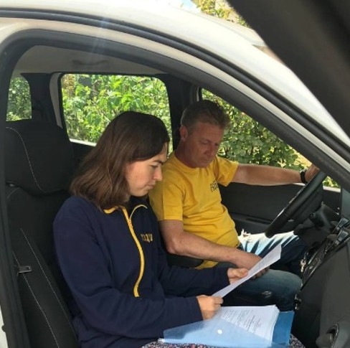
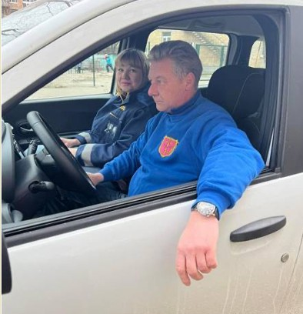
ОДНИМ ІЗ АКТУАЛЬНИХ НАПРЯМІВ В СОЦІАЛЬНІЙ РОБОТІ ЗАЛИШАЄТЬСЯ ДОМАШНЄ НАСИЛЬСТВО. ПОСЛУГАМИ МОБІЛЬНОЇ БРИГАДИ СОЦІАЛЬНО-
ПСИХОЛОГІЧНОЇ ДОПОМОГИ ТА СЛУЖБИ ПЕРВИННОГО КОНСУЛЬТУВАННЯ БУЛО ОХОПЛЕНО 371 СІМ’ Я. БУЛО СКЛАДЕНО 73 АКТИ ЕКСТРЕНОГО ( КРИЗОВОГО)
ВТРУЧАННЯ ТА ОЦІНКИ ПОТРЕБ.
РАЗОМ НАДАНО ІНДИВІДУАЛЬНИХ ПОСЛУГ – 696; ІЗ НИХ: ПСИХОЛОГІЧНИХ – 288; ЮРИДИЧНИХ – 8; ІНФОРМАЦІЙНИХ – 325, ГУМАНІТАРНОЇ ДОПОМОГИ – 75
Упродовж літніх канікул Центром була організована літня відпочинкова програма (2 зміни)для дітей з сімей, які перебувають в складних життєвих обставинах та внутрішньо переміщених сімей. Діти були забезпечені гарячими обідами. В кінці кожної із змін діти отримали продуктові набори та солодкі подарунки. Залучені партнери: ГО «Дівчата», ГО «Театраліум», Подільська районна організація Товариства Червоного Хреста України в місті Києві, Подільське районне управління ГУ ДСНС України у м. Києві, відділ зв’язків з громадськістю управління патрульної поліції у м. Києві. України у м. Києві, відділ зв’язків з громадськістю управління патрульної поліції у м.
Києві.

Slide 49
ВЕДЕННЯ ОБЛІКУ ГРОМАДЯН, ЯКІ ПОТРЕБУЮТЬ ПОЛІПШЕННЯ
ЖИТЛОВИХ УМОВ

Slide 50
СТАНОМ НА 01 . 01 . 2024 НА КВАРТИРНОМУ ОБЛІКУ В ПОДІЛЬСЬКОМУ РАЙОНІ
ПЕРЕБУВАЄ 5149 РОДИНИ, ІЗ НИХ: НА ЗАГАЛЬНІЙ ЧЕРЗІ — 2598 ,
ЗАБЕЗПЕЧЕННЯ ЖИТЛОМ УЧАСНИКІВ АНТИТЕРОРИСТИЧНОЇ ОПЕРАЦІЇ. НА
КВАРТИРНОМУ ОБЛІКУ У ПОДІЛЬСЬКОМУ РАЙОНІ ПЕРЕБУВАЮТЬ:
ПЕРШОЧЕРГОВИКІВ — 2043 ,
ПОЗАЧЕРГОВИКІВ — 524 .
31 ОСОБА З ІНВАЛІДНІСТЮ
ВНАСЛІДОК ВІЙНИ, УЧАСНИКИ АТО;
2 ОСОБИ З ІНВАЛІДНІСТЮ
ВНАСЛІДОК ВІЙНИ, УЧАСНИКИ АТО, ВПО;
417 УЧАСНИКІВ БОЙОВИХ ДІЙ,
ЗАЛУЧЕНИХ ДО АТО;
54 УЧАСНИКА БОЙОВИХ ДІЙ,
ЗАЛУЧЕНИХ ДО АТО З ЧИСЛА
ВНУТРІШНЬО ПЕРЕМІЩЕНИХ ОСІБ.
ГРОШОВА КОМПЕНСАЦІЯ ЗА
НАЛЕЖНЕ ЇМ ЖИТЛО ПРИЗНАЧЕНА
6 РОДИНАМ.

Slide 51
Забезпечення житлом дітей-сиріт, дітей, позбавлених батьківського піклування. На квартирному обліку і перебувають 48 осіб
На соціальному квартирному обліку перебувають 2 особи з числа дітей-сиріт, дітей, позбавлених батьківського піклування, у 2021 році 1 особі надано квартиру з фонду соціального призначення.
Забезпечення громадян «Доступним житлом». У реєстрі, бажаючих фінансувати будівництво житла за програмою
«Доступне житло», перебуває 914 родин черговиків. Список черговиків, які виявили бажання придбати житло за доступною ціною, становить 32родини.
Забезпечення житлом внутрішньо переміщених осіб.
На обліку перебувають 104 родини,що потребують надання житлового приміщення для тимчасового проживання з фонду житла, призначеного для тимчасового проживання внутрішньо переміщених осіб..
НА СОЦІАЛЬНОМУ КВАРТИРНОМУ ОБЛІКУ ПЕРЕБУВАЮТЬ 17 РОДИН ВНУТРІШНЬО ПЕРЕМІЩЕНИХ ОСІБ, У 2021 РОЦІ НАДАНО СОЦІАЛЬНУ КВАРТИРУ 1 РОДИНІ.

Slide 52
ВЗАЄМОДІЯ З ПРАВООХОРОННИМИ
ОРГАНАМИ ТА ПРОТИДІЯ КОРУПЦІЇ

Slide 53
За 2023 рік надійшло 160 звернень до КБУ
«Контактний центр міста Києва та Урядова гаряча лінія». Із них із питань облаштування, роботи укриттів – 63; роботи пунктів обігріву – 3; порушення громадського порядку та протипожежних вимог – 96 звернень.
З метою попередження протиправних дій, спільно з Подільським управління поліції ГУНП України в місті Києві, вжито заходи щодо дотримання громадського порядку в районі: проведення локальних та оперативних перевірок за дорученням керівництва адміністрації (вирішення питань діяльності пунктів незламності, перевірка укриттів, встановлення фактів догляду за особами з інвалідністю для перетину державного кордону України, за зверненнями громадян, ін.).
УВЕДЕНО ОБМЕЖЕННЯ НА ПРОВЕДЕННЯ МАСОВИХ ЗАХОДІВ НА ТЕРИТОРІЇ МІСТА КИЄВА. ЗАХОДИ НОСИЛИ ЛОКАЛЬНИЙ ХАРАКТЕР ІЗ ЗАЛУЧЕННЯМ МІНІМАЛЬНОЇ КІЛЬКОСТІ УЧАСНИКІВ.

Slide 54
ТОРГІВЛЯ ТА СПОЖИВЧИЙ РИНОК

Slide 55
ЗА 2023 РІК У ВІДДІЛІ ОПРАЦЬОВАНО 57 ЗВЕРНЕНЬ ГРОМАДЯН ТА 150 ЗВЕРНЕНЬ ЧЕРЕЗ КБУ « КОНТАКТНИЙ ЦЕНТР МІСТА КИЄВА».
ЗА 2023 РІК РОБОЧОЮ ГРУПОЮ ПРОВЕДЕНО МОНІТОРИНГ 700 СУБ’ ЄКТІВ ГОСПОДАРЮВАННЯ, ЯКІ ЗДІЙСНЮЮТЬ ДІЯЛЬНІСТЬ У ПОДІЛЬСЬКОМУ РАЙОНІ.
З МЕТОЮ УНИКНЕННЯ ГУМАНІТАРНОЇ КАТАСТРОФИ У МІСТІ КИЄВІ, ЯКА МОЖЕ ВИНИКНУТИ ВНАСЛІДОК ДІЙ
КРАЇНИ- АГРЕСОРА, УТВОРЕНО ГУМАНІТАРНИЙ ШТАБ КИЄВА,
ЗА 2023 РІК ЗА АДРЕСОЮ: ПРОСП. СТЕПАНА БАНДЕРИ ( КУРЕНІВСЬКИЙ ПАРК)
ОРГАНІЗОВАНО ТА ПРОВЕДЕНО 51 СІЛЬСЬКОГОСПОДАРСЬКИЙ ЯРМАРОК ЗА
УЧАСТЮ 5475 УЧАСНИКІВ, РЕАЛІЗОВАНО БІЛЯ 5574 ТОН СІЛЬСЬКОГОСПОДАРСЬКОЇ ПРОДУКЦІЇ.
ТАКОЖ ЗА ЗВІТНИЙ ПЕРІОД ПРОКОНТРОЛЬОВАНО ПРОВЕДЕННЯ 104 СЕЗОННИХ
ЯРМАРКІВ.

Slide 56
ОХОРОНА ЗДОРОВ’ Я

Slide 57
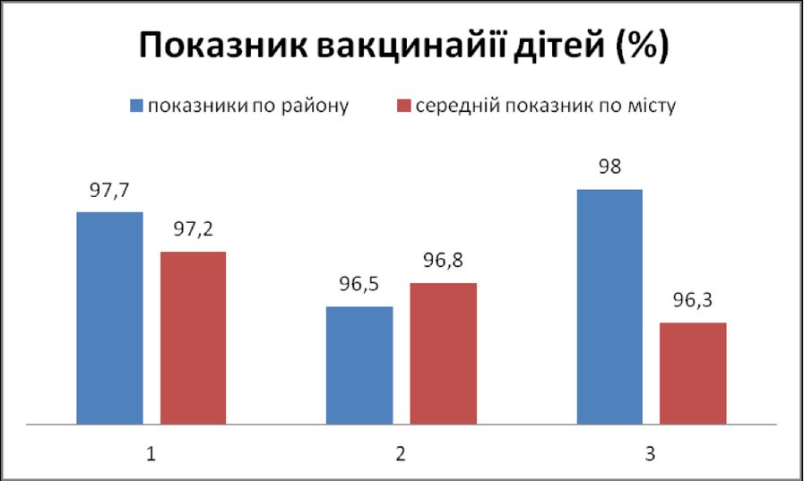
З квітня 2018 року в Центрах первинної медико- санітарної допомоги Подільського району запроваджено підписання декларацій лікаря з пацієнтом.
Станом на сьогодні, в єдиній електронній системі обміну медичною інформацією зареєстровано 177 261 пацієнт, що становить 84,3 % від всього населення Подільського району.
Закладами охорони здоров’я забезпечено виписку рецептів на пільговій основі. Так, за 2023 рік згідно з Урядовою програмою «Доступні ліки» виписано 55 182 рецепти на пільговій основі.
Своєчасність проведення первинного вакцинального комплексу становила 97,7% (середній показник по місту – 97,2 %). Показник вакцинації дітей проти кору в 1 рік – 96,5
% (середній показник по місту – 96,8 %). Показник вакцинації дітей проти кору в 6-річному віці – 98% (середній показник по місту – 96,3 %). Кількість обстежених дітей методом туберкулінодіагностики 206 осіб віком до 14 років включно.
ВИПИСАНО 11 411 РЕЦЕПТІВ НА ЗАГАЛЬНУ СУМУ 9 693 186 ГРН ДЛЯ ОТРИМАННЯ ПІЛЬГОВИМИ ВЕРСТВАМИ НАСЕЛЕННЯ ЛІКАРСЬКИХ ЗАСОБІВ. ВИПИСАНО 3725 ЕЛЕКТРОННИХ РЕЦЕПТІВ НА СУМУ 9 184 305 ГРН ДЛЯ ОТРИМАННЯ ПРЕПАРАТУ ІНСУЛІНУ.

Slide 58
СТАНОМ НА 31 . 12 . 2023 ПІД СПОСТЕРЕЖЕННЯМ ПЕРЕБУВАЄ УЧАСНИКІВ БОЙОВИХ ДІЙ АТО/ ООС – 526 ОСІБ, ІЗ НИХ 45 ОСІБ – ОСОБИ З ІНВАЛІДНІСТЮ ВНАСЛІДОК ВІЙНИ.
СТАЦІОНАРНЕ ЛІКУВАННЯ ОТРИМАЛИ 60 ОСІБ.
ЗАБЕЗПЕЧЕНО ВИДАЧУ НАПРАВЛЕНЬ НА ПРОХОДЖЕННЯ ЛІКУВАННЯ ТА РЕАБІЛІТАЦІЇ, НАПРАВЛЕННЯ ВИДАНІ 25 ОСОБАМ
НА ВИКОНАННЯ МІСЬКОЇ ЦІЛЬОВОЇ
ПРОГРАМИ « ГРОМАДСЬКЕ ЗДОРОВ' Я» ТА
« ЗДОРОВ’ Я КИЯН» В ЦЕНТРАХ ПЕРВИННОЇ МЕДИКО- САНІТАРНОЇ ДОПОМОГИ № 1 ТА № 2 ПОДІЛЬСЬКОГО РАЙОНУ М. КИЄВА ЗА
2023 РІК БУЛО ПРОВЕДЕНО ТЕСТУВАННЯ:
НА ВІЛ- ІНФЕКЦІЮ 5 272 ОСОБАМ;
НА ГЕПАТИТ В – 13 513 ОСОБАМ
НА ГЕПАТИТ С – 10 958 ОСОБАМ
•
СТАНОМ НА 31 . 12 . 2023 ПІД ДИНАМІЧНИМ
СПОСТЕРЕЖЕННЯМ ПЕРЕБУВАЛО 668 ВЕТЕРАНІВ ВІЙНИ ТА УЧАСНИКІВ БОЙОВИХ ДІЙ, А ТАКОЖ 2610 ОСІБ,
ПОСТРАЖДАЛИХ ВНАСЛІДОК АВАРІЇ НА ЧАЕС
У 2023 РОЦІ ВСЬОГО ПРОВЕДЕНО 4965 ВАКЦИНАЦІЙ,
У ТОМУ ЧИСЛІ – 3954 РЕВАКЦИНАЦІЙ. ОДНІЄЮ ДОЗОЮ ЩЕПЛЕНО 504 ОСІБ, ДВОМА – 505 ОСІБ, ТРЬОМА – 1874 ОСІБ, ЧОТИРМА – 1956 ОСІБ, ДОДАТКОВІ БУСТЕРИ 124
ОСОБИ.
ВИЗНАЧЕНО РІВНЯ ГЛЮКОЗИ – 20
043 ОСОБАМ
ВИЗНАЧЕННЯ ХОЛЕСТЕРИНУ – 15 911
ОСОБАМ
ПРИХОВАНА КРОВ – 9 362 ОСОБАМ

Slide 59
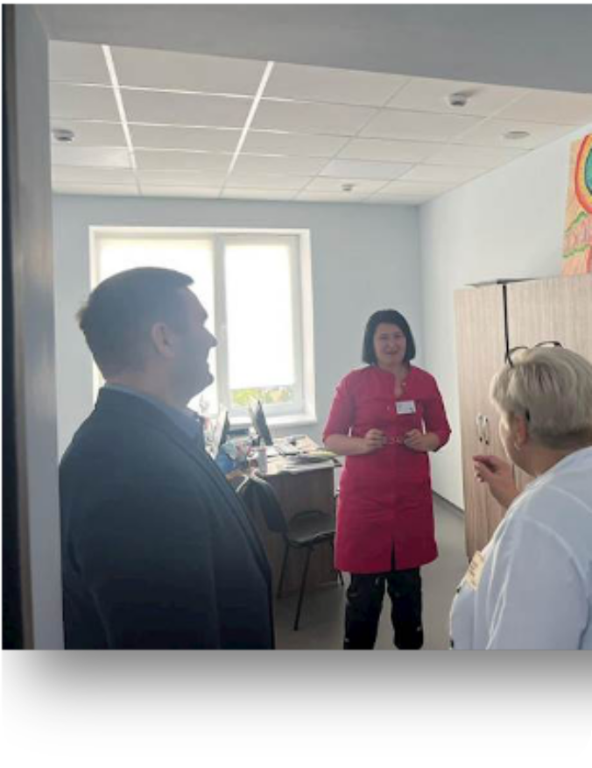
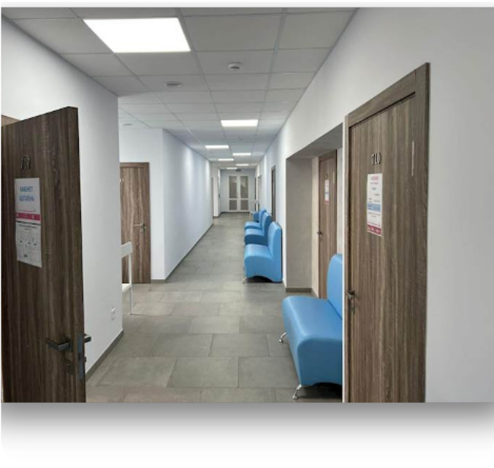
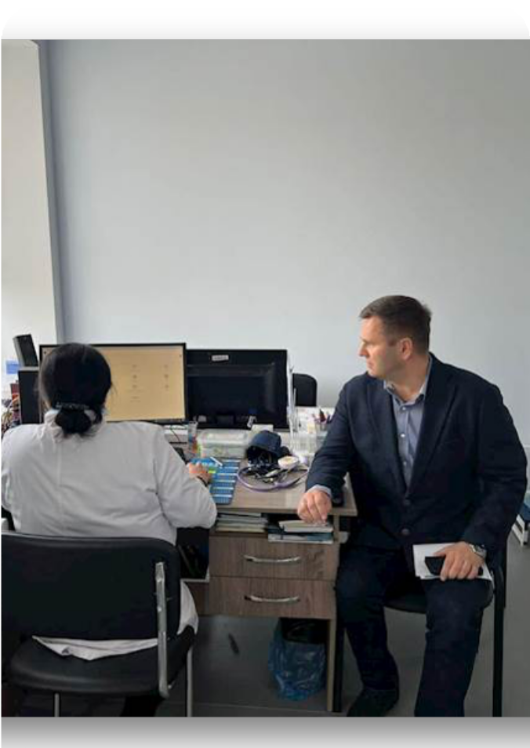
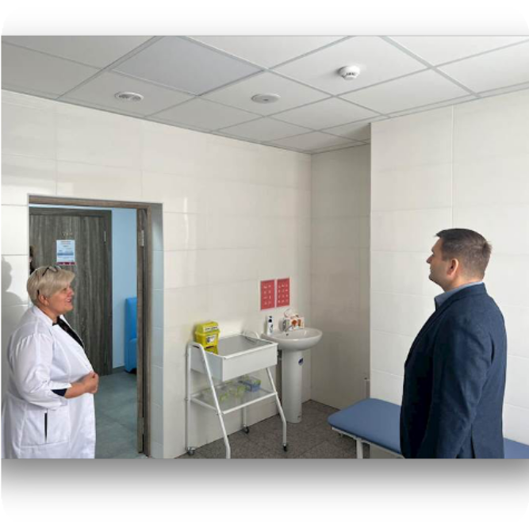
1 вересня 2023 року на базі комунального некомерційного підприємства «Центр первинної медико-санітарної допомоги № 2» за адресою: просп. Свободи, 22, відкрито нову амбулаторіюзагальної практики- сімейної медицини № 12.
Амбулаторія в комфортних для пацієнтів кабінетах, оснащена новим медичним обладнанням, працює дбайливий медичний персонал. Кількість лікарських посад – 14 ставок, середнього медичного персоналу – 17 ставок.

Slide 60
MОЛОДІЖНА ПОЛІТИКА, ФІЗКУЛЬТУРА ТА СПОРТ

Slide 61
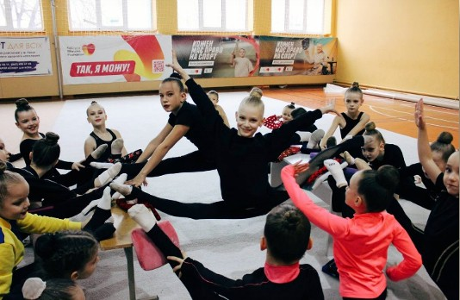
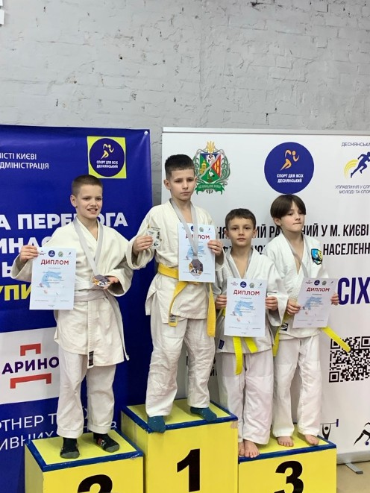
Оздоровлено 138 дитину пıльгових категорıй
Червень-липень працював табıр для дıтей,
якı опинились у складних життєвих обставинах, оздоровлено 40 дıтей. Реалıзується проєкт «Активнı парки-локацıї здорової України».
СПІЛЬНО ІЗ ПРЦФЗН « СПОРТ ДЛЯ ВСІХ» ПРОВЕДЕНО ЗМАГАННЯ З ФУТБОЛУ, З ХУДОЖНЬОЇ ГІМНАСТИКИ, ГРЕКО- РИМСЬКОЇ БОРОТЬБИ, ДЗЮДО, КАРАТЕ,
ВЕЛОСПОРТУ, СПОРТИВНОГО ОРІЄНТУВАННЯ.
19 БЕРЕЗНЯ 2023 Р. СПРАВЖНЄ СВЯТО СИЛЬНИХ І
МІЦНИХ ДУХОМ ЗАВІТАЛО ДО СПОРТИВНОЇ ЗАЛИ СК
« АРЕНА» ПРЦФЗН « СПОРТ ДЛЯ ВСІХ»!
ЗА ПІДТРИМКИ ПОДІЛЬСЬКА РДА БУЛО ПРОВЕДЕНО ЗМАГАННЯ З ВІДКРИТОЇ ПЕРШОСТІ ПОДІЛЬСЬКОГО РАЙОНУ З ДЗЮДО

Slide 62
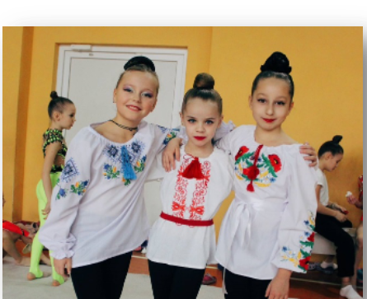
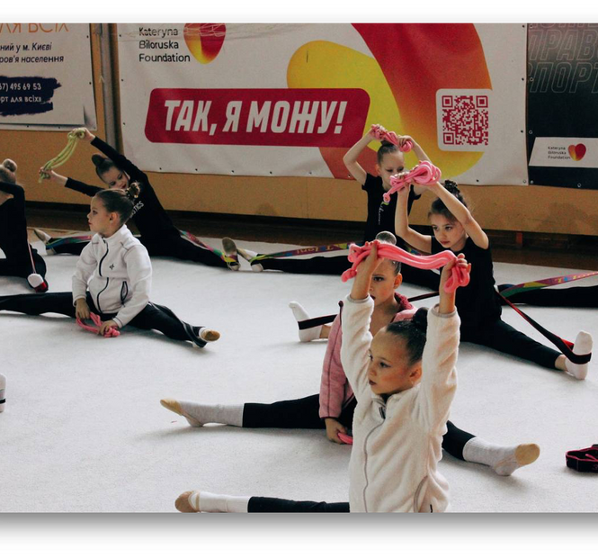
8 ТА 10 ВЕРЕСНЯ, З НАГОДИ ДНЯ ФІЗИЧНОЇ КУЛЬТУРИ І СПОРТУ, НА ФУТБОЛЬНИХ ПОЛЯХ ЗЗСО № 6 ТА ЗЗСО № 243 ПРОВЕЛИ ЗАХОДИ ДЛЯ УЧНІВ ШКІЛ.
У БОРТНИЧАХ ВІДБУВСЯ БЛАГОДІЙНИЙ ТУРНІР З ХУДОЖНЬОЇ ГІМНАСТИКИ
« ЗОЛОТИЙ ТРІУМФ».
У СПІВПРАЦІ З ГО « КИЇВСЬКА СПІЛКА ВЕТЕРАНІВ АТО ПОДІЛЬСЬКОГО РАЙОНУ», ПОНАД 50 НОВИХМАСКУВАЛЬНИХ СІТОК СПЛЕТЕНО ЗА РІК В СТІНАХ СК « АРЕНА» ПРЦФЗН « СПОРТ ДЛЯ ВСІХ» ТА ВІДПРАВЛЕНО НА ФРОНТ.
З 24 ЛИПНЯ ПО 24 СЕРПНЯ 2023 РОКУ ВЖЕ ВДРУГЕ НА БАЗІ СК « АРЕНА» ПРЦФЗН « СПОРТ
ДЛЯ ВСІХ» ПРОВЕДЕНО ВІДПОЧИНКОВУ ПРОГРАМУ ДЛЯ 50 ДІТЕЙ З СІМЕЙ
ОТРИМУВАЧІВ СОЦІАЛЬНИХ ПОСЛУГ

Slide 63
ЦЕНТР КЛУБІВ ЗА МІСЦЕМ ПРОЖИВАННЯ « ПОДІЛ» НАДАЄ ІНФОРМАЦІЮ.
У 2023 РОЦІ ФАКТИЧНО ВИКОРИСТАНО 23 357 , 9 ТИС. ГРН ПО ВСІХ ФОНДАХ, А САМЕ:
ЗА ЗАГАЛЬНИМ ФОНДОМ ФАКТИЧНО ВИКОРИСТАНО 17 727 , 5 ТИС. ГРН;
ЗА СПЕЦІАЛЬНИМ ФОНДОМ « ПЛАТА ЗА ПОСЛУГИ БЮДЖЕТНИХ УСТАНОВ» НАДХОДЖЕННЯ ЗА НАДАННЯ ПЛАТНИХ ОСВІТНІХ ПОСЛУГ СКЛАЛИ 6119 , 5 ТИС. ГРН, ФАКТИЧНО ВИКОРИСТАНО 5630 , 4 ТИС. ГРН. ЗАЗНАЧАЄМО, ЩО
ПЛАНОВІ ПОКАЗНИКИ ЗА СПЕЦІАЛЬНИМ ФОНДОМ « ПЛАТА ЗА ПОСЛУГИ БЮДЖЕТНИХ УСТАНОВ» У 2023 РОЦІ ВИКОНАНІ ЦЕНТРОМ У ПОВНОМУ ОБСЯЗІ.

Slide 64
КУЛЬТУРА Й МИСТЕЦТВО

Slide 65
ЗАГАЛЬНИЙ ОБСЯГ ФІНАНСУВАННЯ ЗА 2023 РІК НА ПОТРЕБИ МИСТЕЦЬКИХ ШКІЛ СТАНОВИТЬ 103 271 , 3 ТИС.
ГРН, НА БІБЛІОТЕКИ – 21 896 , 4 ТИС. ГРН. ЗАГАЛОМ ОСВОЄНО 97 , 3 % ( 125 167 , 7 ТИС. ГРН.). ОКРЕМО ЗА
НАПРЯМКАМИ ВИДАТКІВ: МИСТЕЦЬКИМИ ШКОЛАМИ – 97 , 1 % ( 103 271 , 3 ТИС. ГРН), БІБЛІОТЕКАМИ – 98 , 0 % ( 21
896 , 4 ТИС. ГРН).
ФАКТИЧНИЙ ОБСЯГ ВИКОРИСТАНИХ КОШТІВ ЗА 2023 РІК ЗА ОСНОВНИМИ НАПРЯМАМИ СТАНОВИТЬ:
ЗАРОБІТНА ПЛАТА – 115 317 , 2 ТИС. ГРН
( МИСТЕЦЬКІ ШКОЛИ – 97 424 , 1 ТИС.
ГРН, БІБЛІОТЕКИ – 17 893 , 1 ТИС. ГРН);
ОПЛАТА ЗА СПОЖИТІ ЕНЕРГОНОСІЇ –
4666 , 8 ТИС. ГРН ( МИСТЕЦЬКІ ШКОЛИ –
2689 , 3 ТИС. ГРН., БІБЛІОТЕКИ – 1977 , 5
ТИС. ГРН);
ПРОВЕДЕННЯ КАПІТАЛЬНИХ РЕМОНТІВ
– 2468 , 4 ТИС. ГРН.
ПЕРЕДБАЧЕНО КОШТИ НА ВІДНОВЛЕННЯ
ПОШКОДЖЕНИХ ЗАКЛАДІВ КУЛЬТУРИ ВНАСЛІДОК
ЗБРОЙНОЇ АГРЕСІЇ РОСІЙСЬКОЇ ФЕДЕРАЦІЇ ( 2 ОБ’ ЄКТИ) НА ЗАГАЛЬНУ СУМУ 2652 , 166 ТИС. ГРН, У ТОМУ ЧИСЛІ ОПЛАТА ЗА РОБОТИ ВИКОНАНІ У 2022 РОЦІ – 1093 , 456 ТИС. ГРН:

Slide 66
ДО
ПІСЛЯ
ВИКОНАНО РОБОТИ З
ПОТОЧНОГО РЕМОНТУ НА
ЗАГАЛЬНУ СУМУ
3505 , 9 ТИС. ГРН:
РЕМОНТ ФАСАДУ
БІБЛІОТЕКИ ІМ. Ю.
ЗБАНАЦЬКОГО
– 969 , 0 ТИС.
ГРН;
ЗАМІНА ВІКОН В БІБЛІОТЕЦІ ІМ.
ДЖАМБУЛА ДЖАБАЄВА –
27 , 9 ТИС. ГРН;

Slide 67
СТАНОВЛЕННЯ ВХІДНИХ ДВЕРЕЙ ТА РЕМОНТ САНВУЗЛІВ У КИЇВСЬКІЙ ДИТЯЧІЙ МУЗИЧНІЙ ШКОЛІ № 31 – 353 , 7 ТИС. ГРН

Slide 68
ЗАМІНА ВІКОН ТА ДВЕРЕЙ У КИЇВСЬКІЙ
ДИТЯЧІЙ МУЗИЧНІЙ ШКОЛІ № 35 – 284 , 8 ТИС.
ГРН, РЕМОНТ ПОКРІВЛІ КИЇВСЬКОЇ ДИТЯЧОЇ ХОРЕОГРАФІЧНОЇ ШКОЛИ № 1 – 1047 , 9 ТИС. ГРН.

Slide 69
Закладами централізованої бібліотечної системи проведено 925 творчих акцій, які відвідали 14 556 користувачів, із них:
591 акція – в бібліотеках для дорослих (10 084
відвідувачі);
334 акції – в бібліотеках для дітей (4472 відвідувачі);
738 акцій влаштовано в приміщеннях
бібліотек (відвідало 9849 осіб);
187 творчих акцій організовано за межами бібліотек – для 4707 учасників, з них 69 онлайн- заходів (прямих включень), учасниками яких стали 2146 віртуальних користувачів;
з особистісного розвитку користувачів
проведено 604 акції (8235 відвідувачів).

Slide 70
ДЯКУЄМО ЗА УВАГУ!

